Slide 1
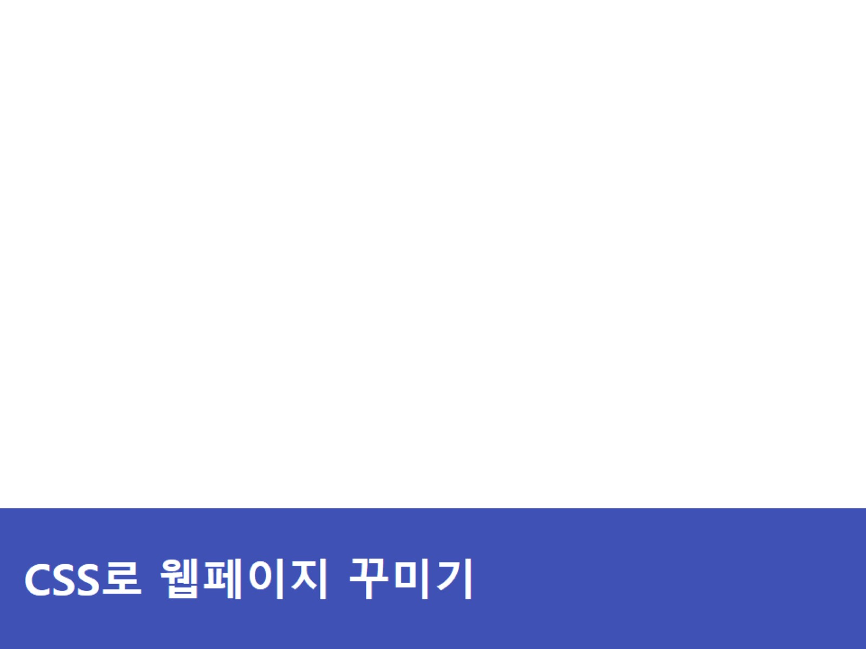
CSS로 웹페이지 꾸미기

Slide 2
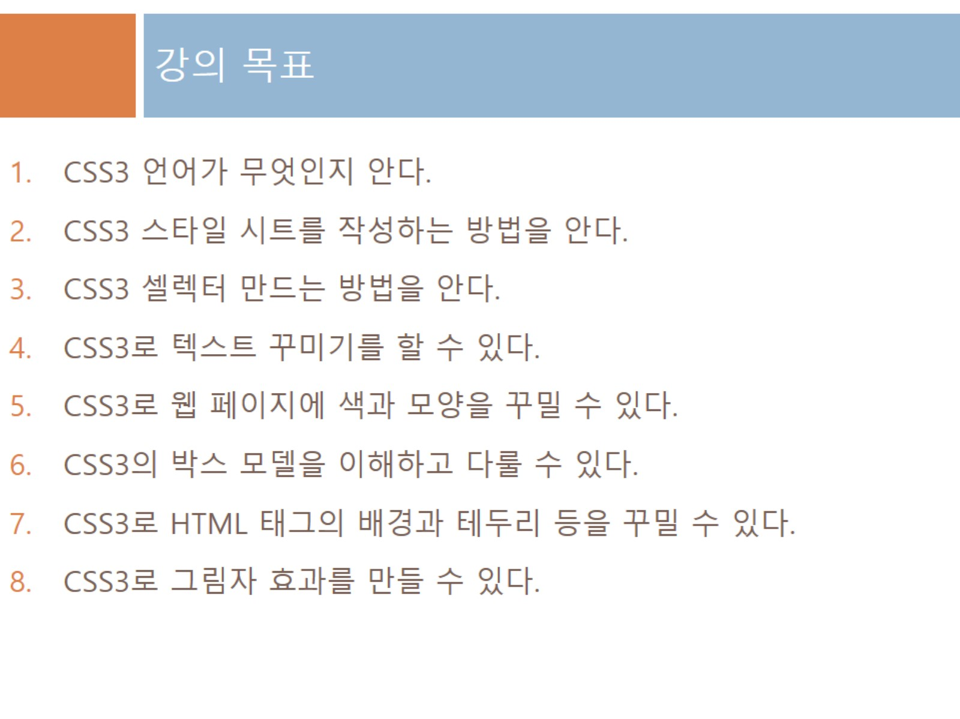
강의 목표

Slide 3
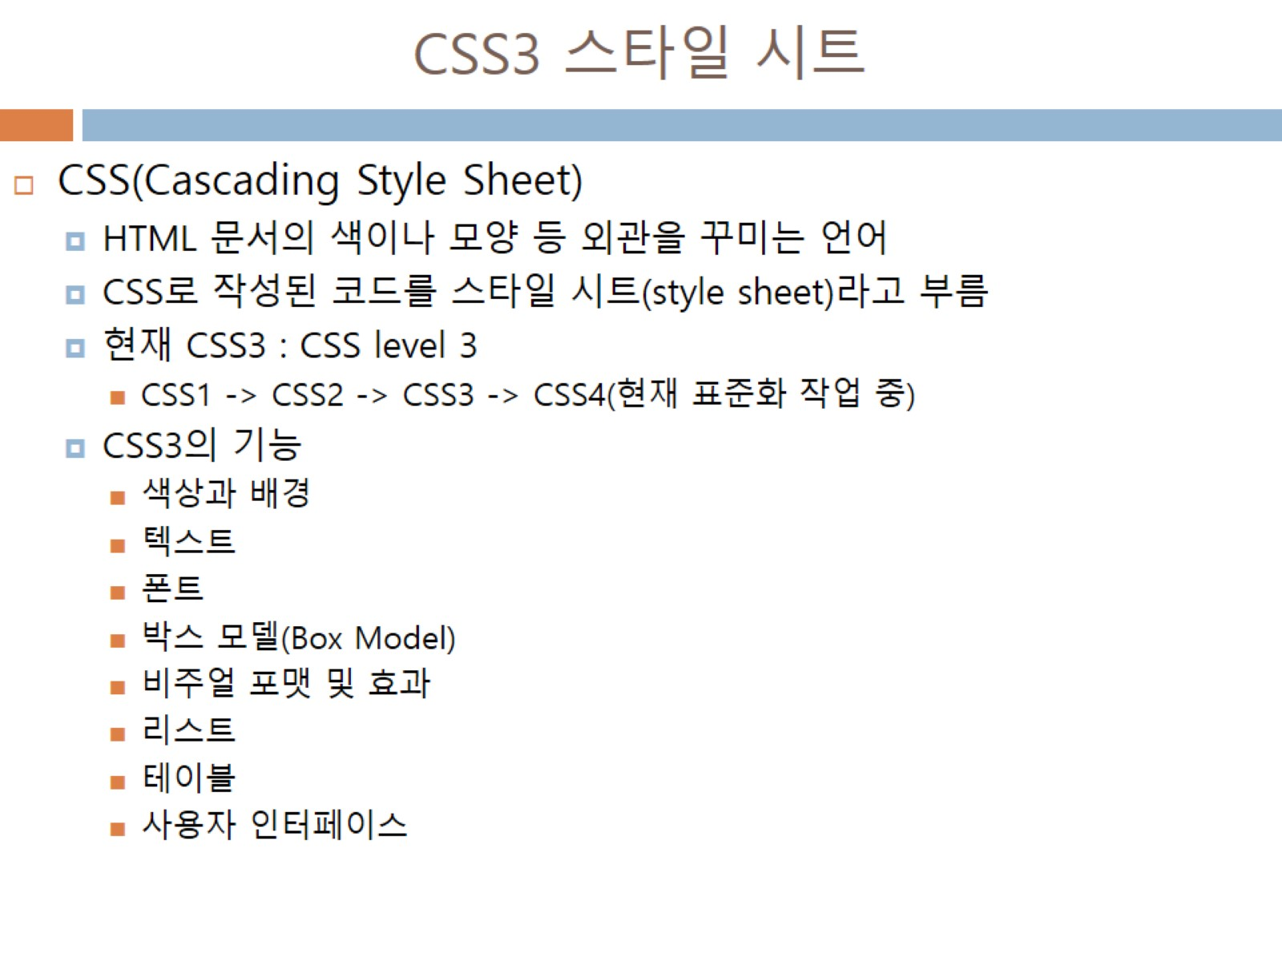
CSS3 스타일 시트

Slide 4
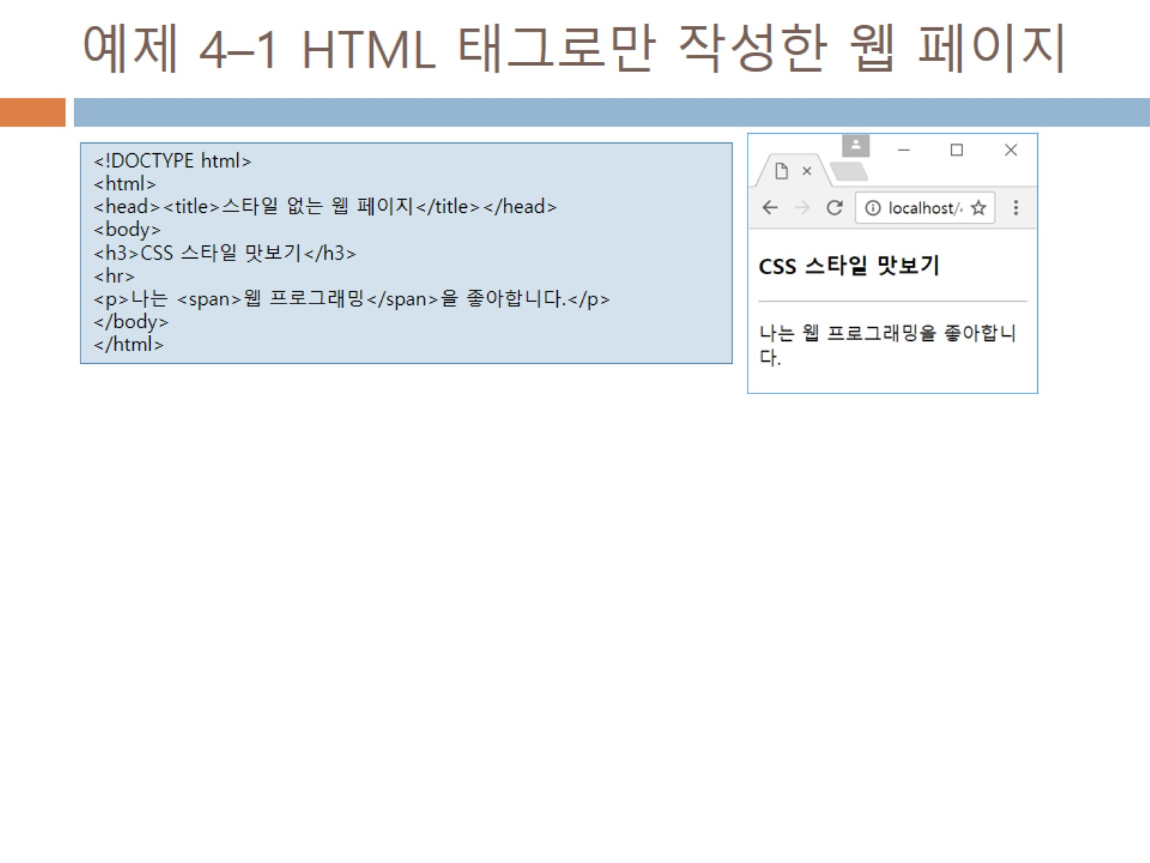
예제 4–1 HTML 태그로만 작성한 웹 페이지

Slide 5
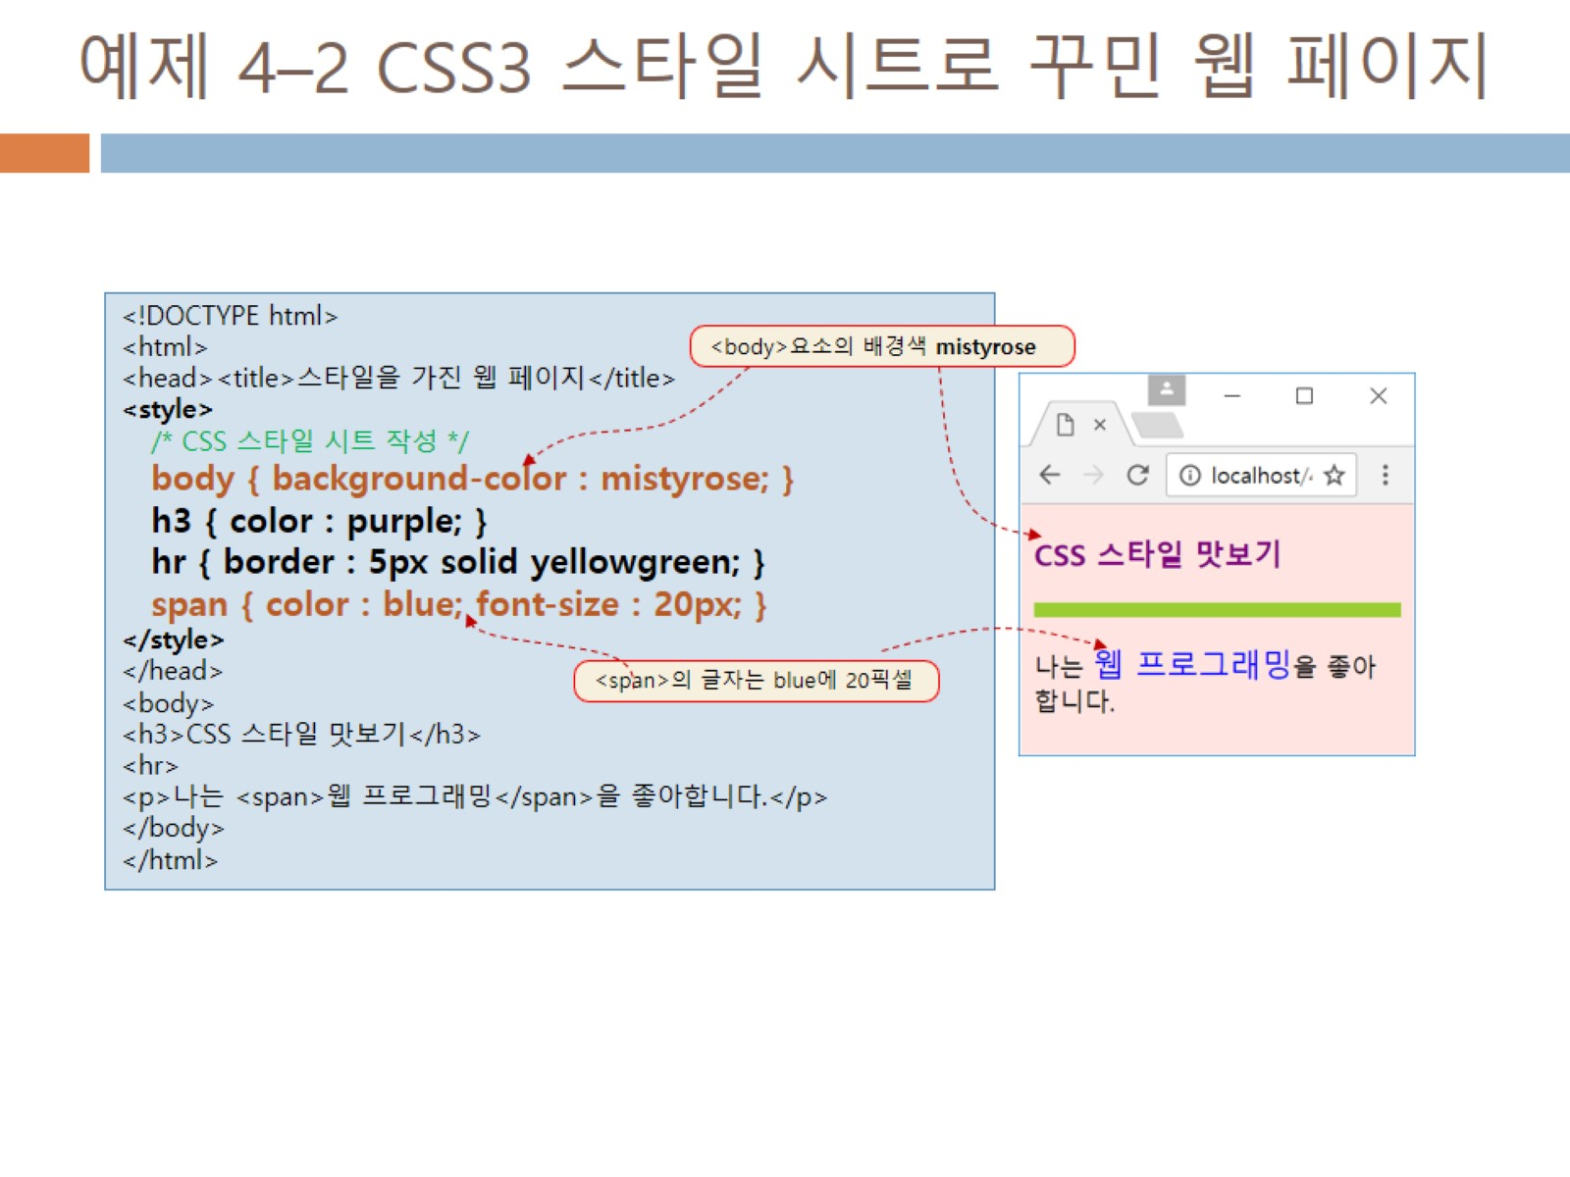
예제 4–2 CSS3 스타일 시트로 꾸민 웹 페이지

Slide 6
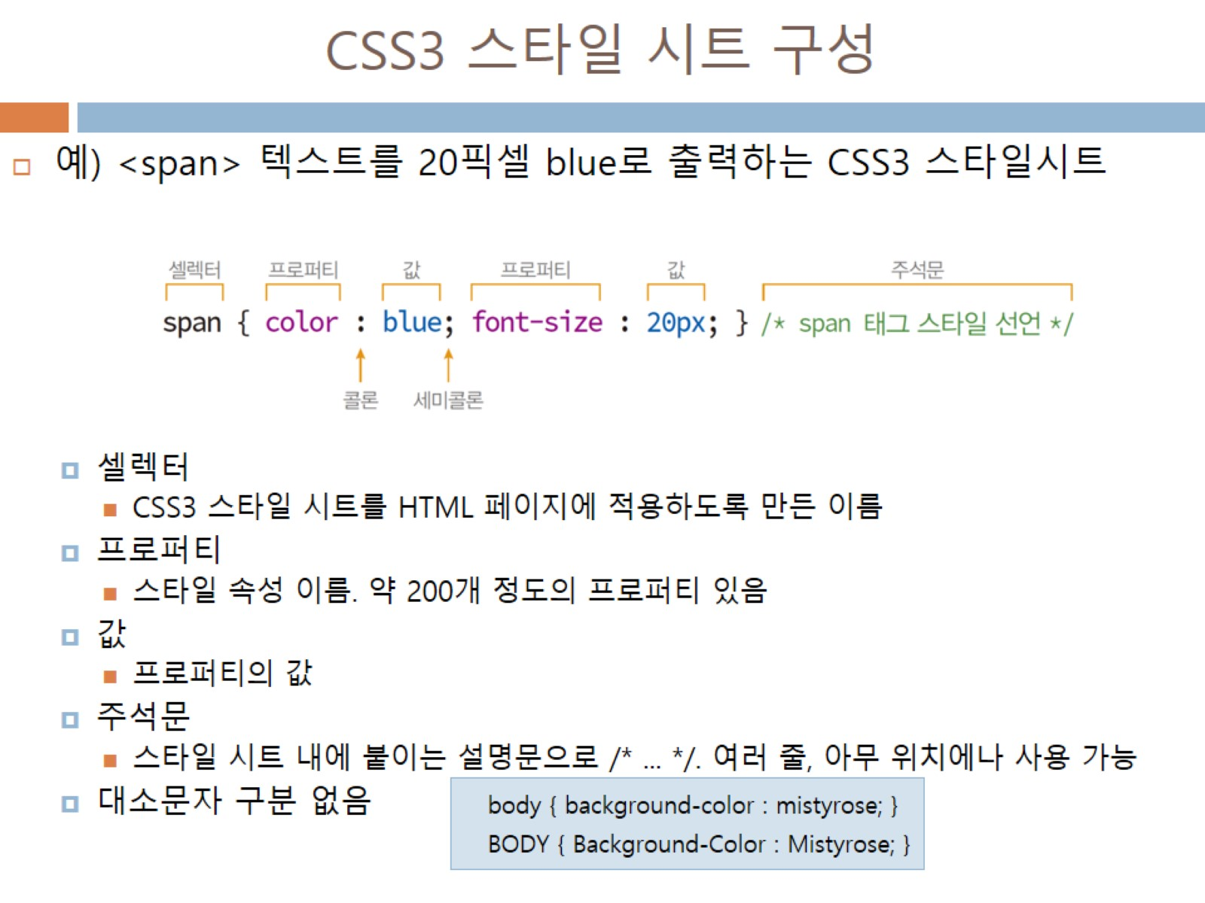
CSS3 스타일 시트 구성

Slide 7
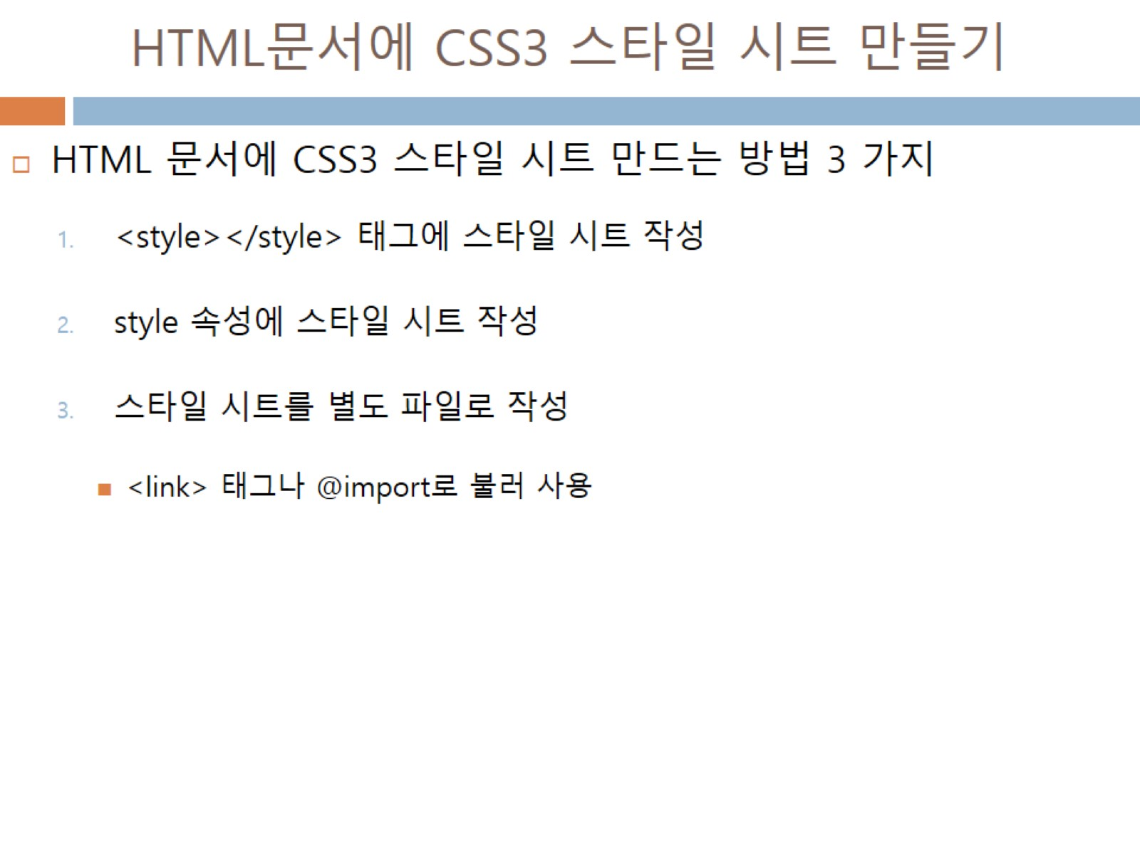
HTML문서에 CSS3 스타일 시트 만들기

Slide 8
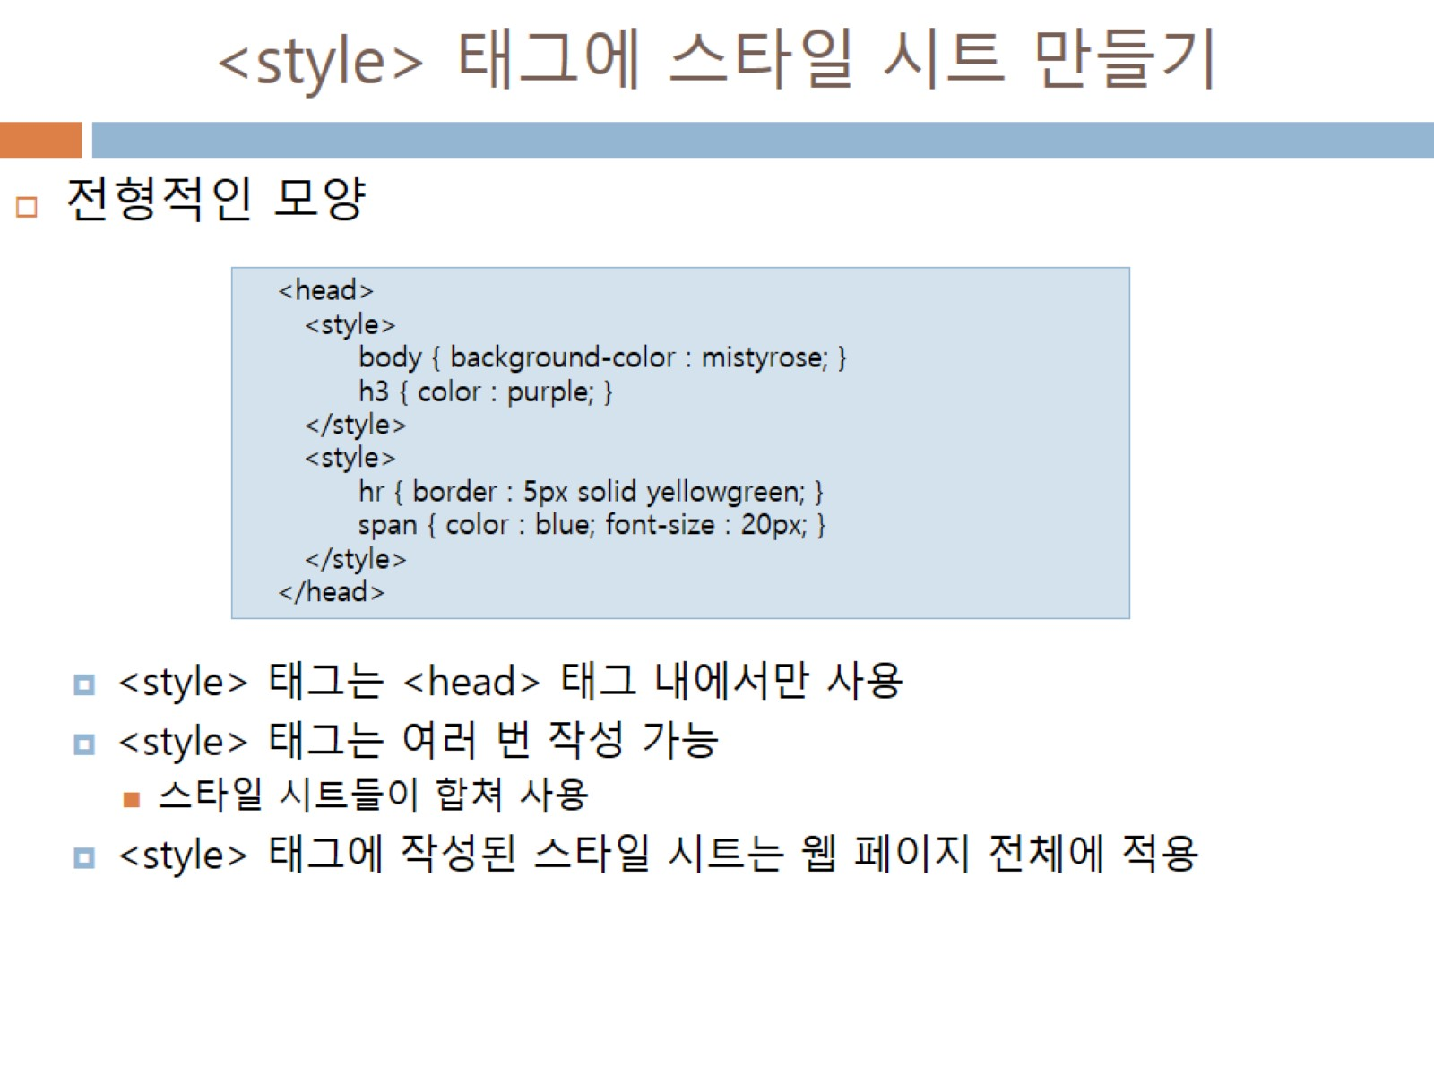
<style> 태그에 스타일 시트 만들기

Slide 9
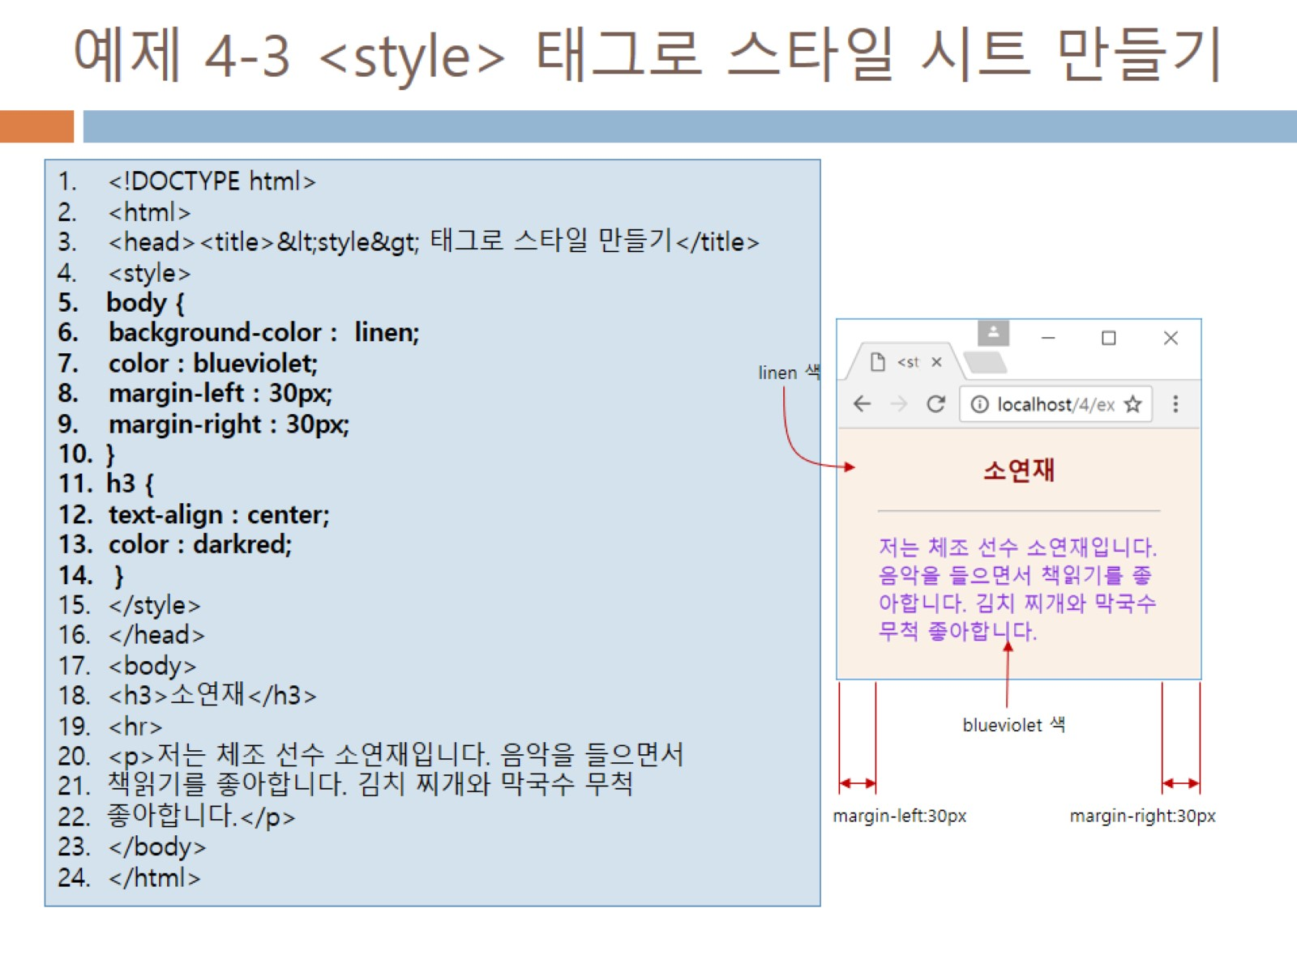
예제 4-3 <style> 태그로 스타일 시트 만들기

Slide 10
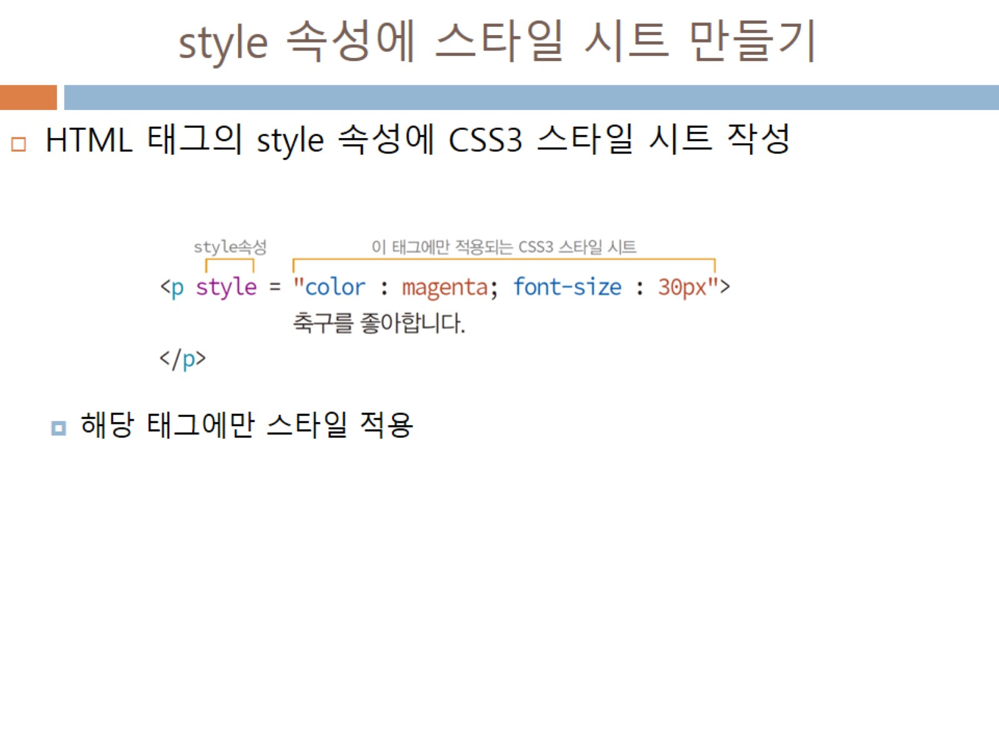
style 속성에 스타일 시트 만들기

Slide 11
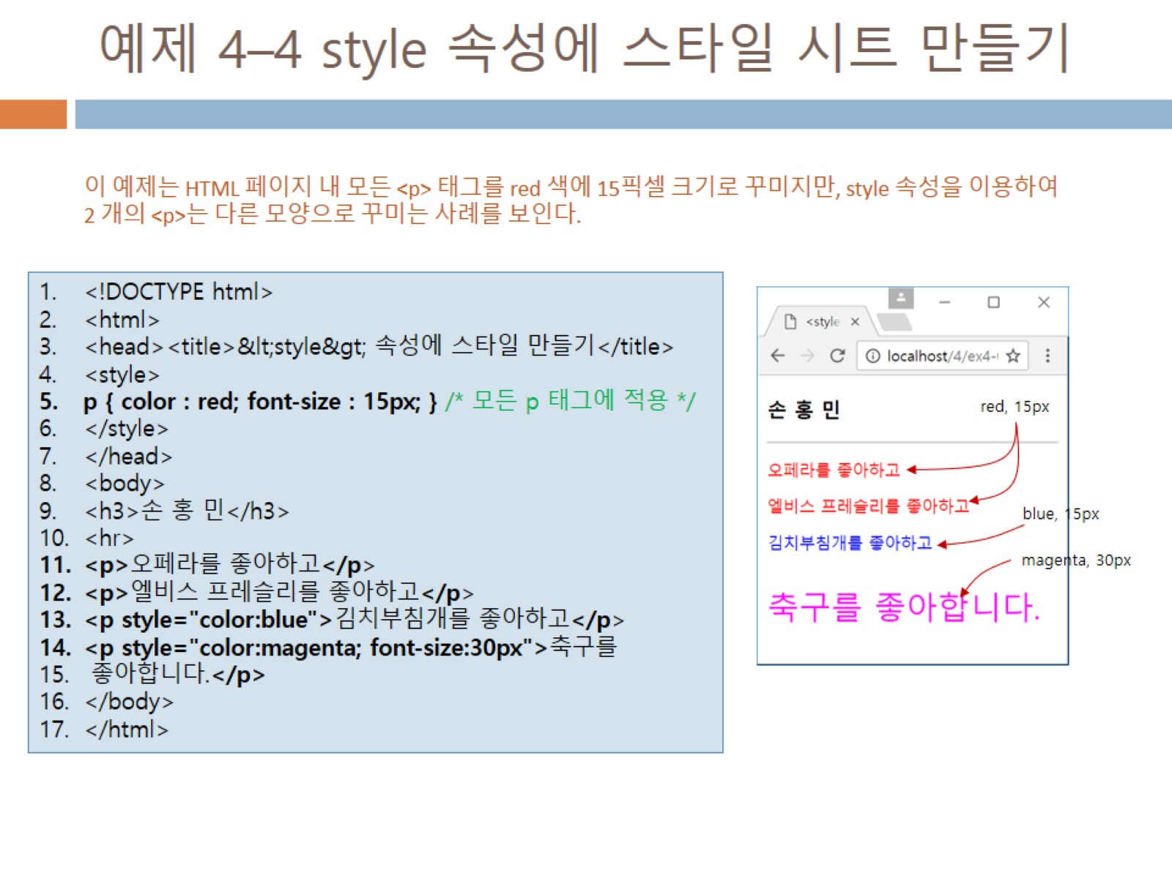
예제 4–4 style 속성에 스타일 시트 만들기

Slide 12
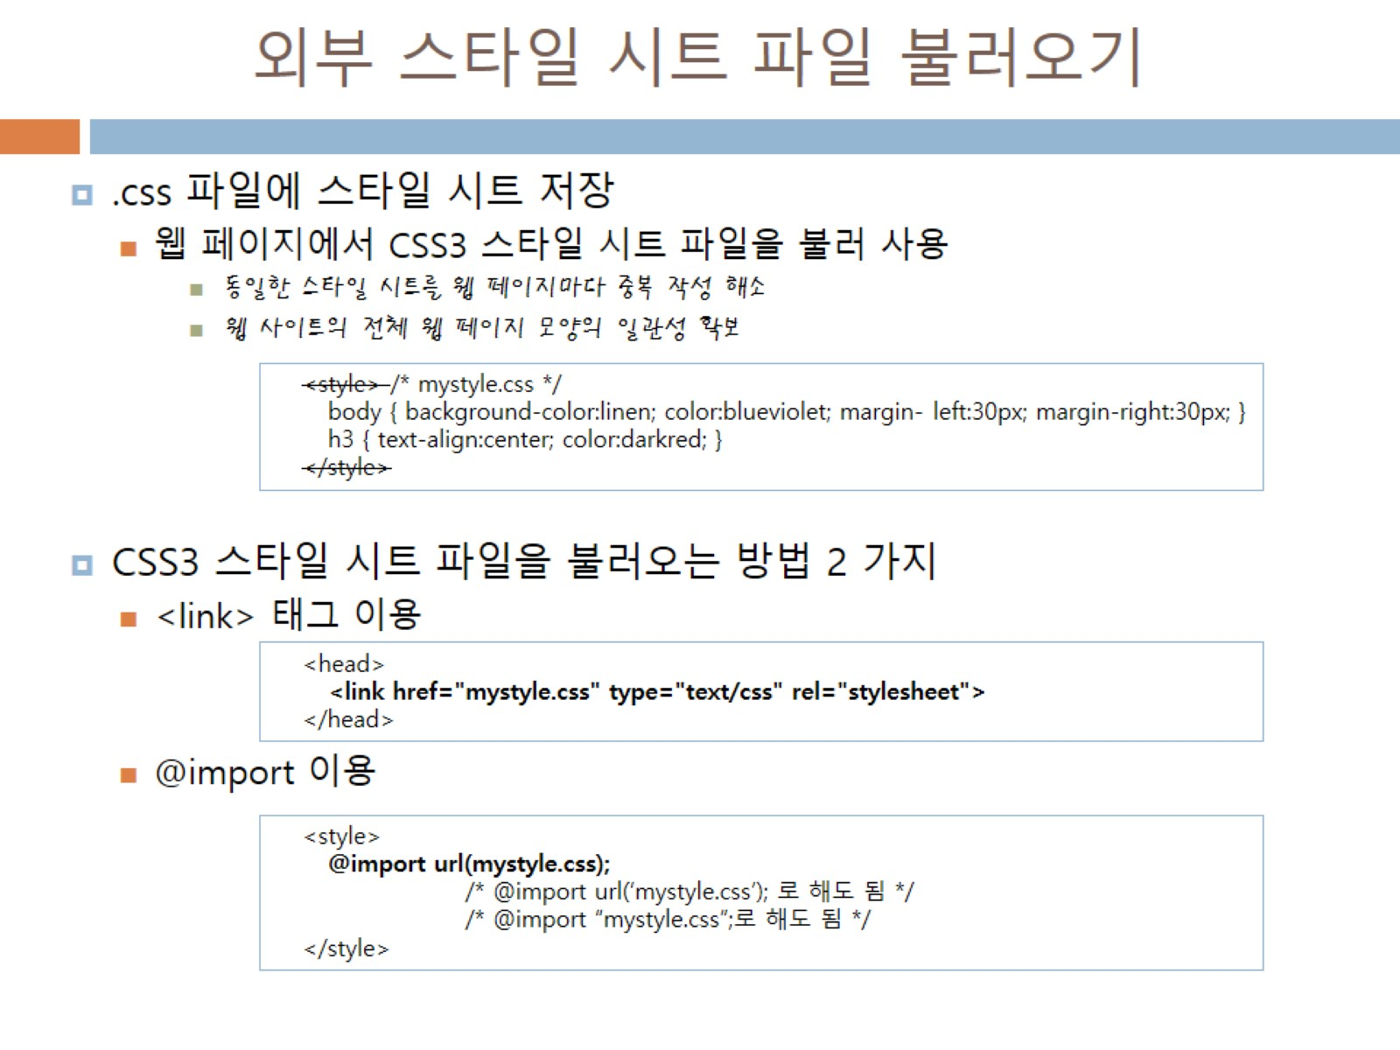
외부 스타일 시트 파일 불러오기

Slide 13
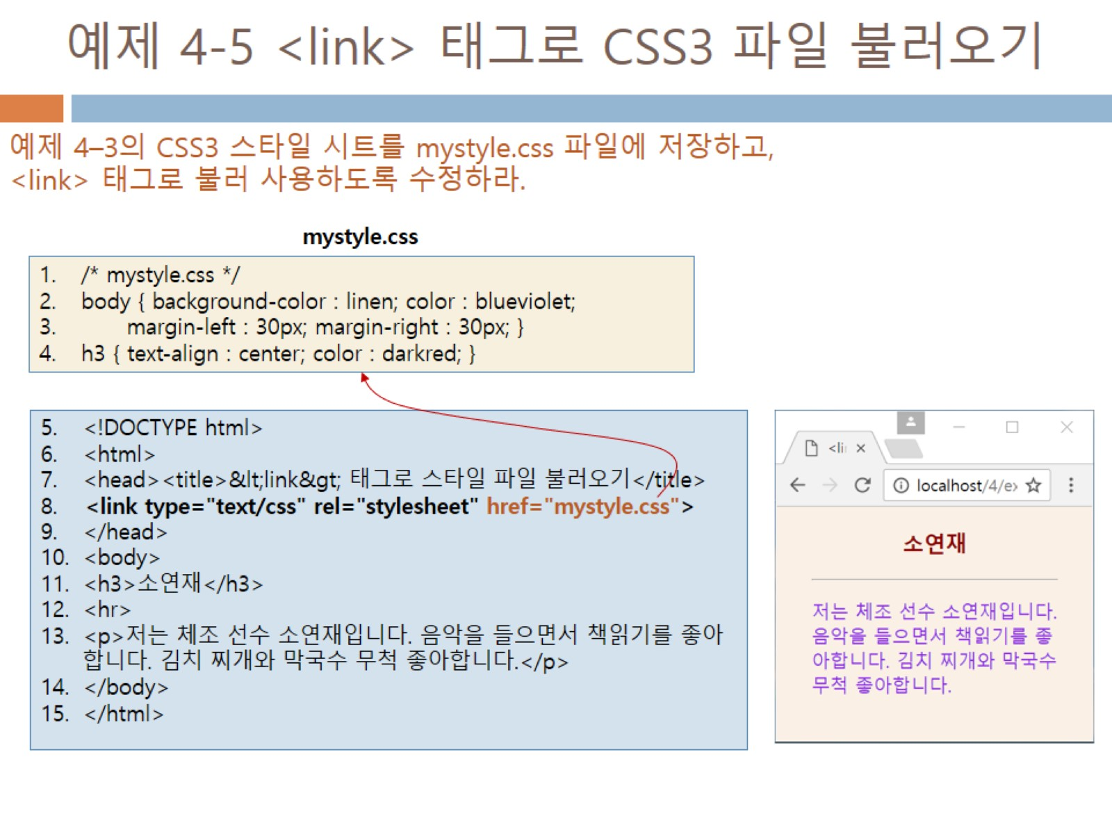
예제 4-5 <link> 태그로 CSS3 파일 불러오기

Slide 14
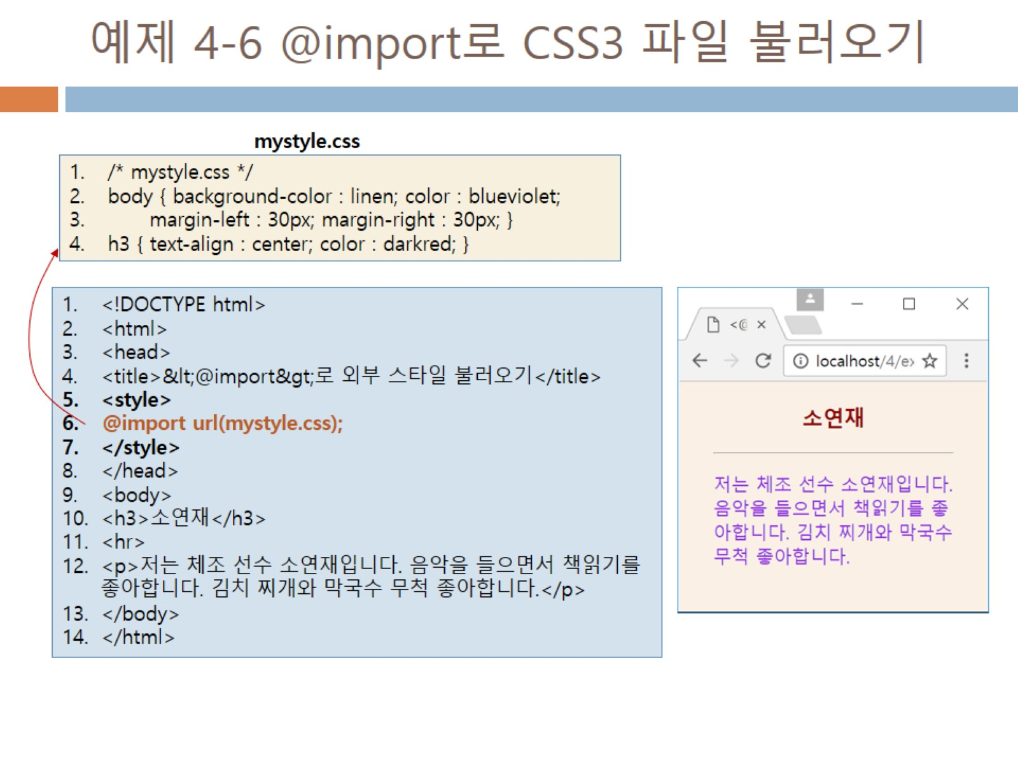
예제 4-6 @import로 CSS3 파일 불러오기

Slide 15
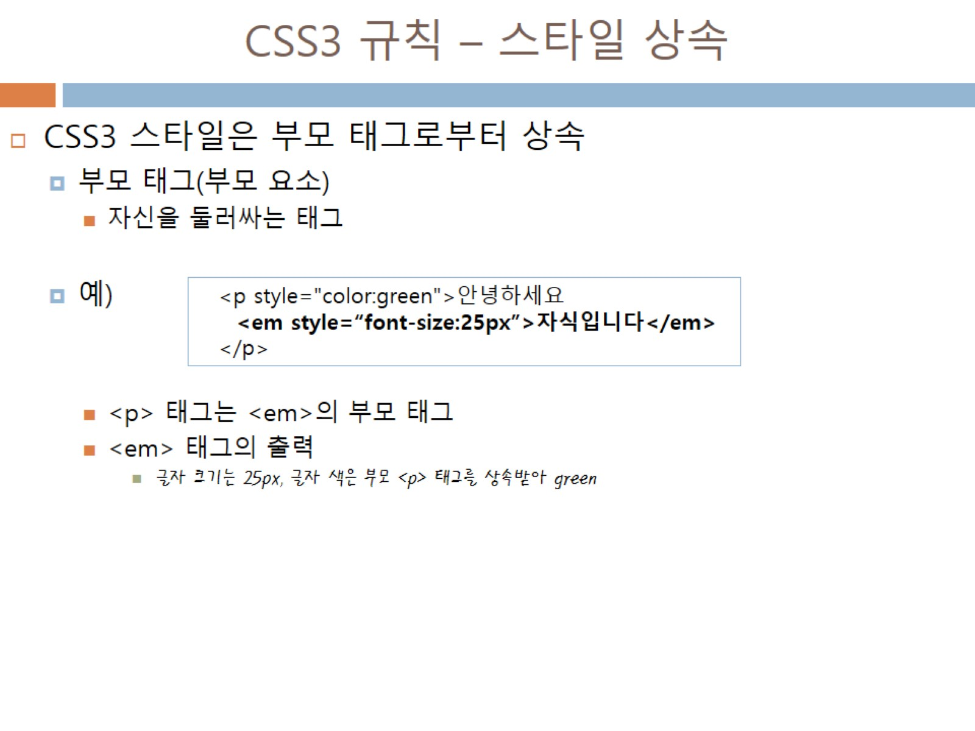
CSS3 규칙 – 스타일 상속

Slide 16
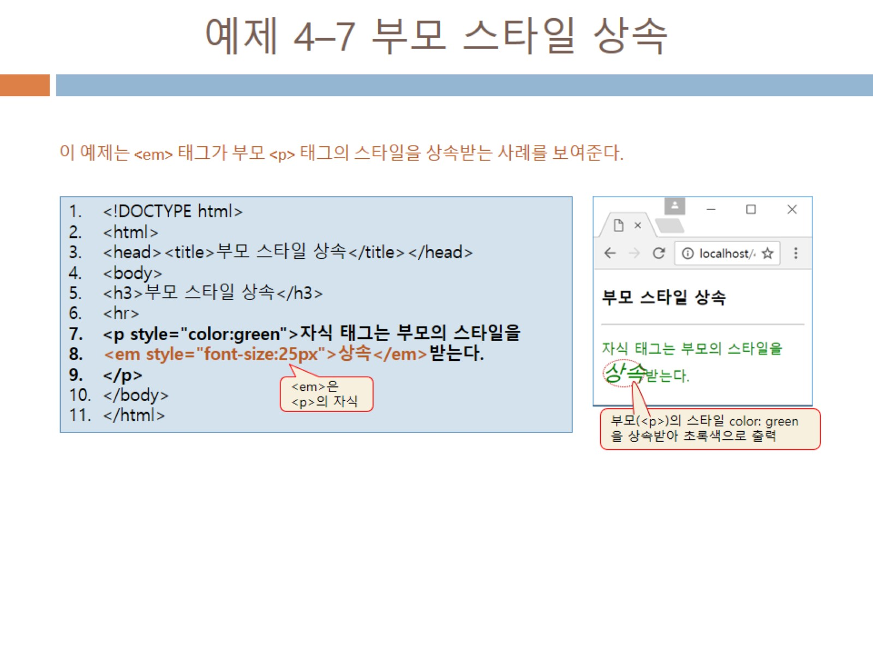
예제 4–7 부모 스타일 상속

Slide 17
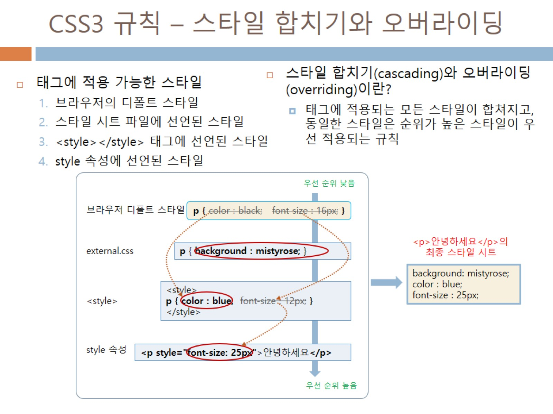
CSS3 규칙 – 스타일 합치기와 오버라이딩

Slide 18
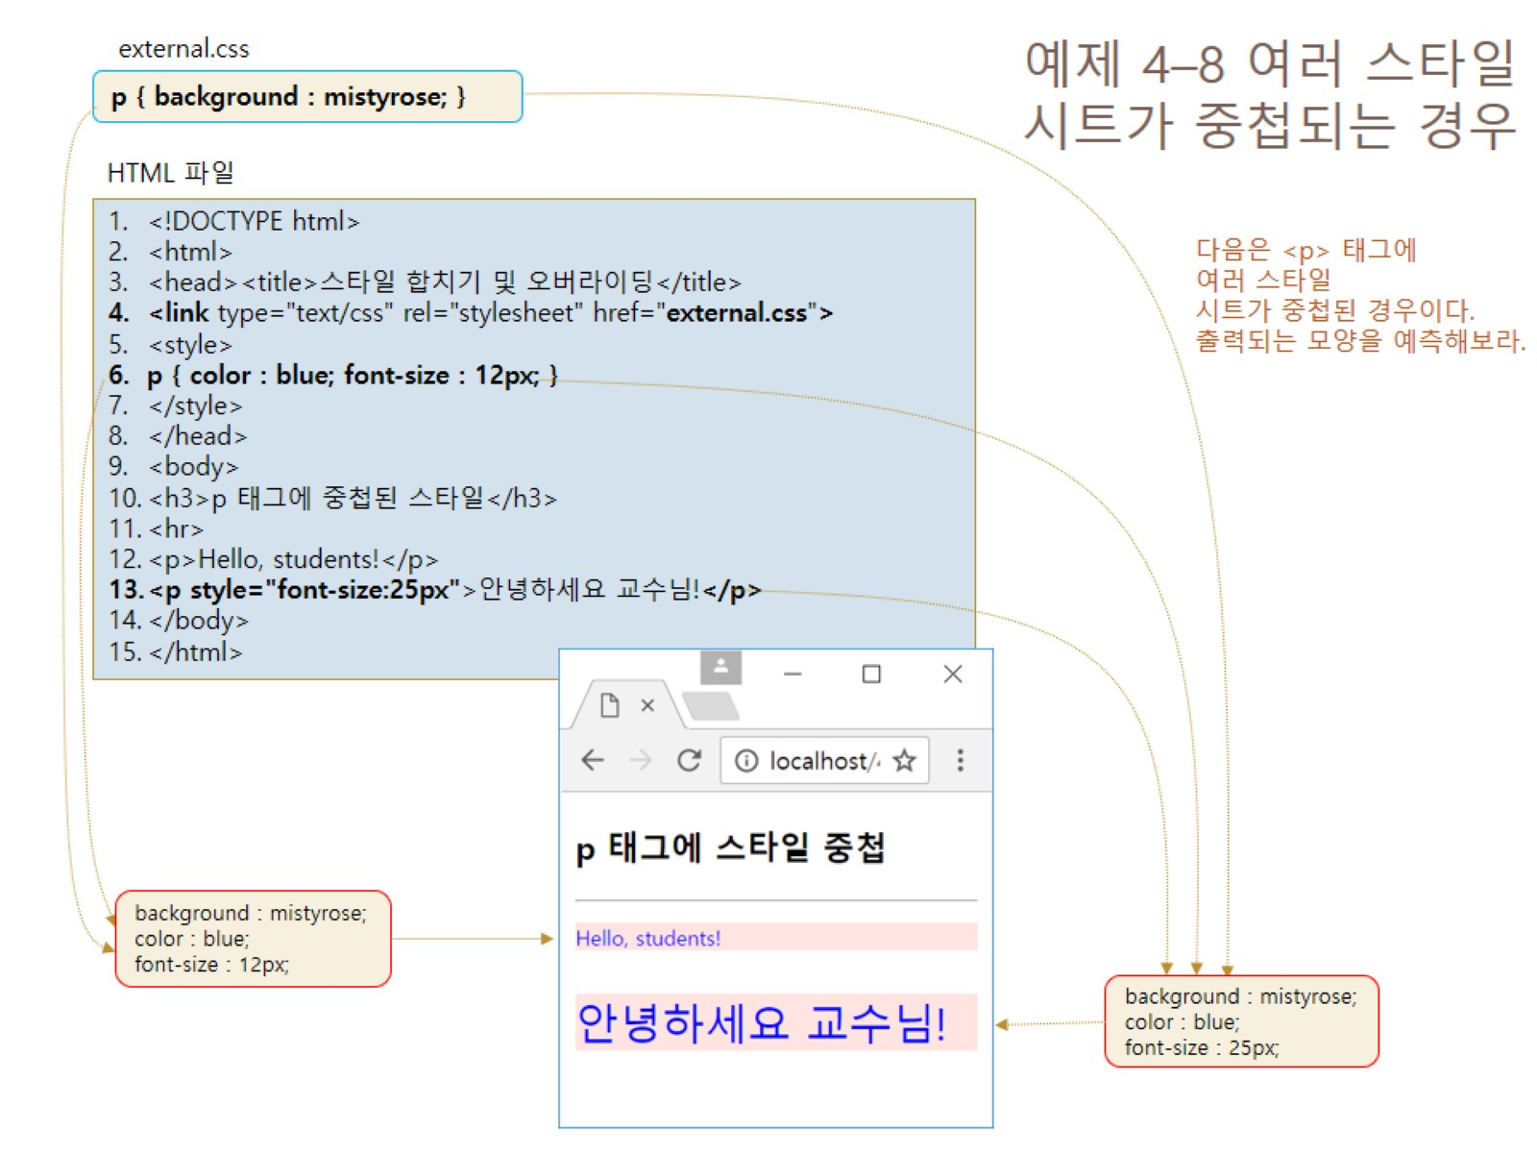
예제 4–8 여러 스타일 시트가 중첩되는 경우

Slide 19
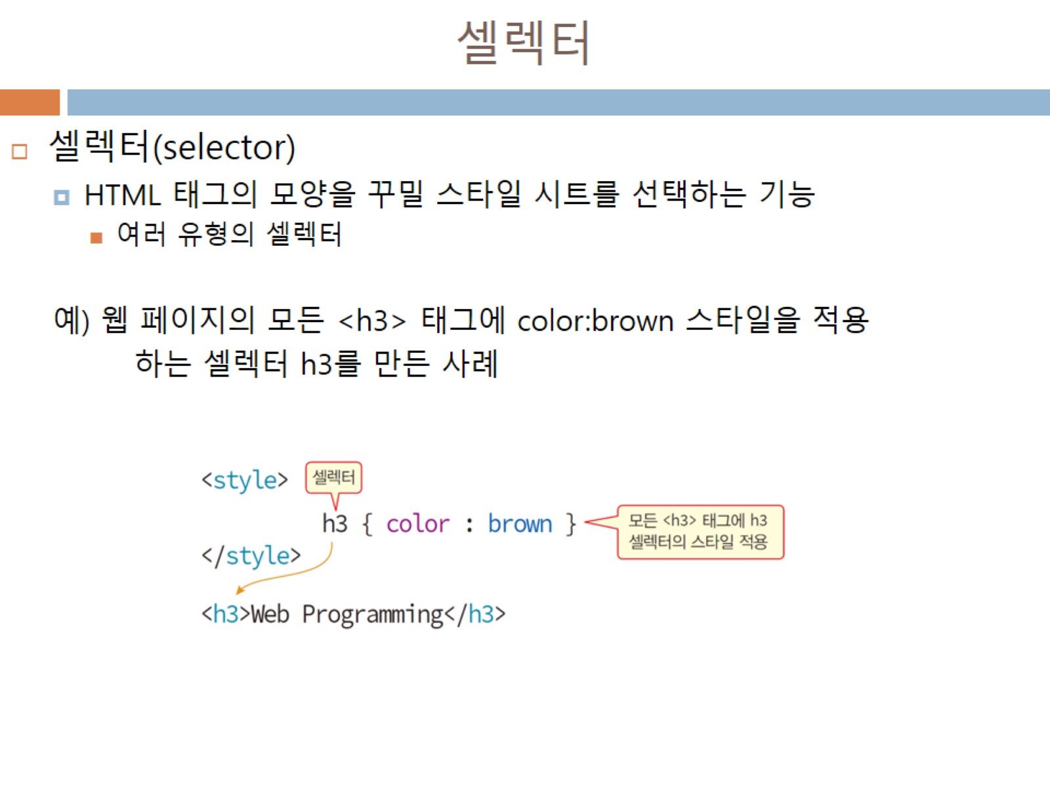
셀렉터

Slide 20
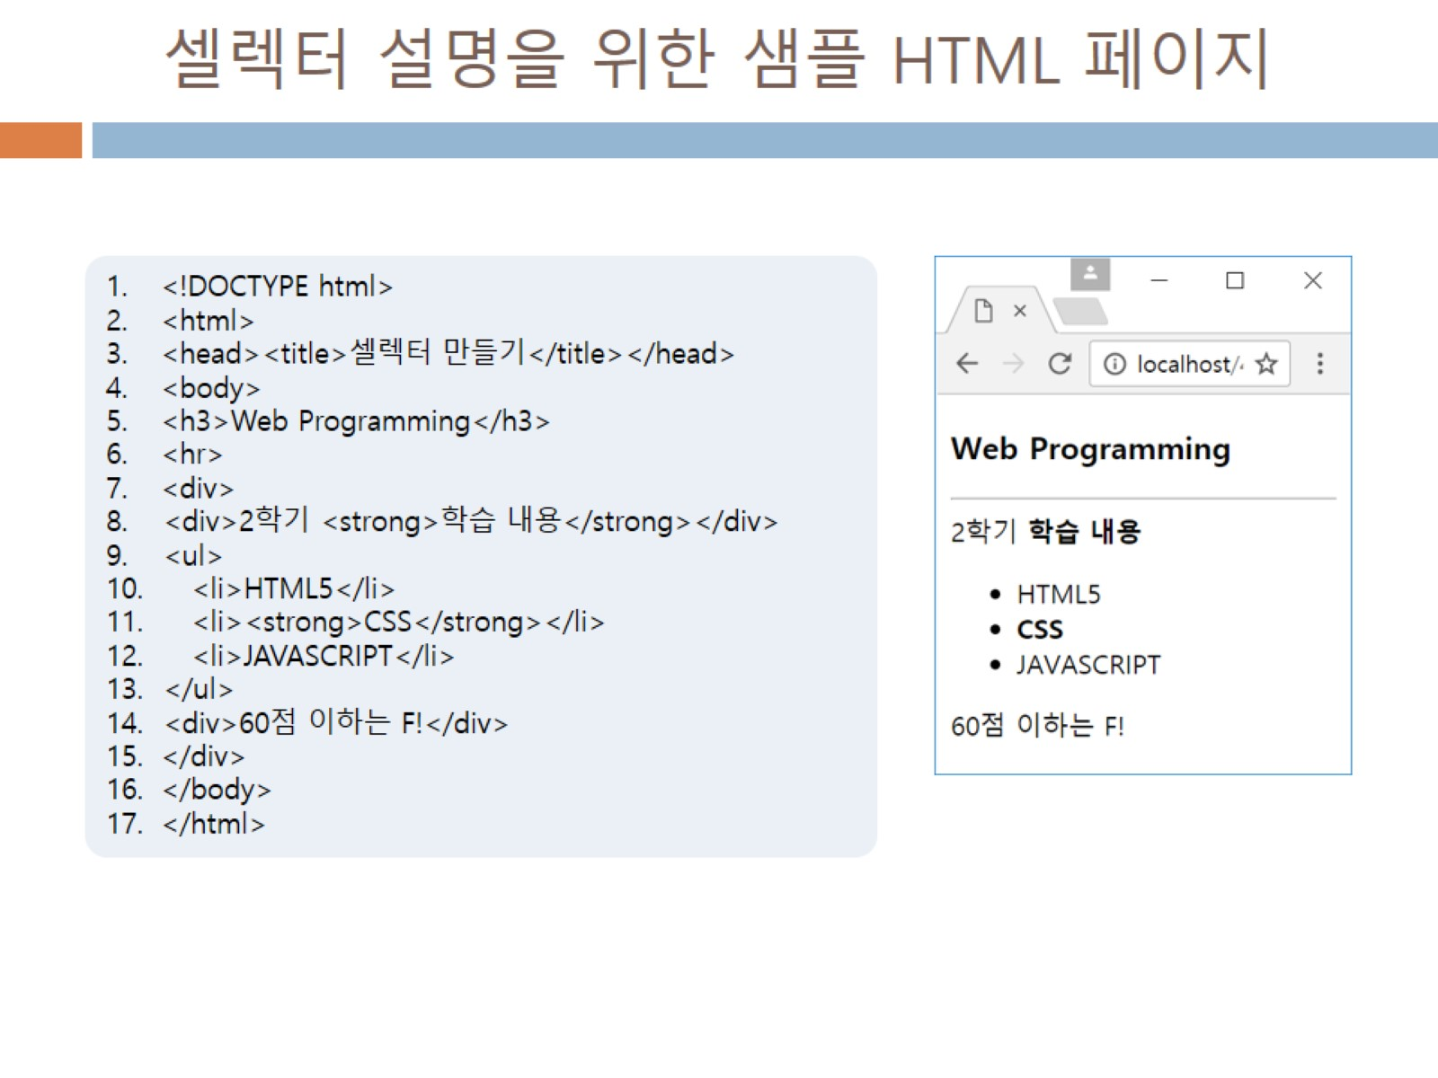
셀렉터 설명을 위한 샘플 HTML 페이지

Slide 21
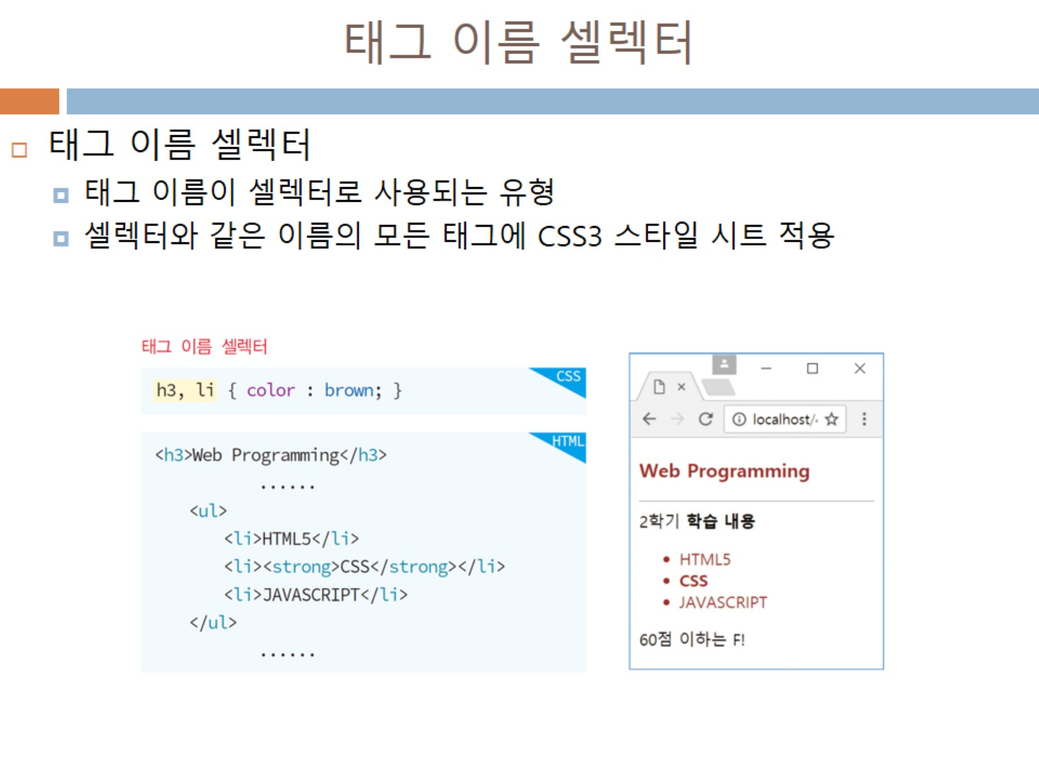
태그 이름 셀렉터

Slide 22
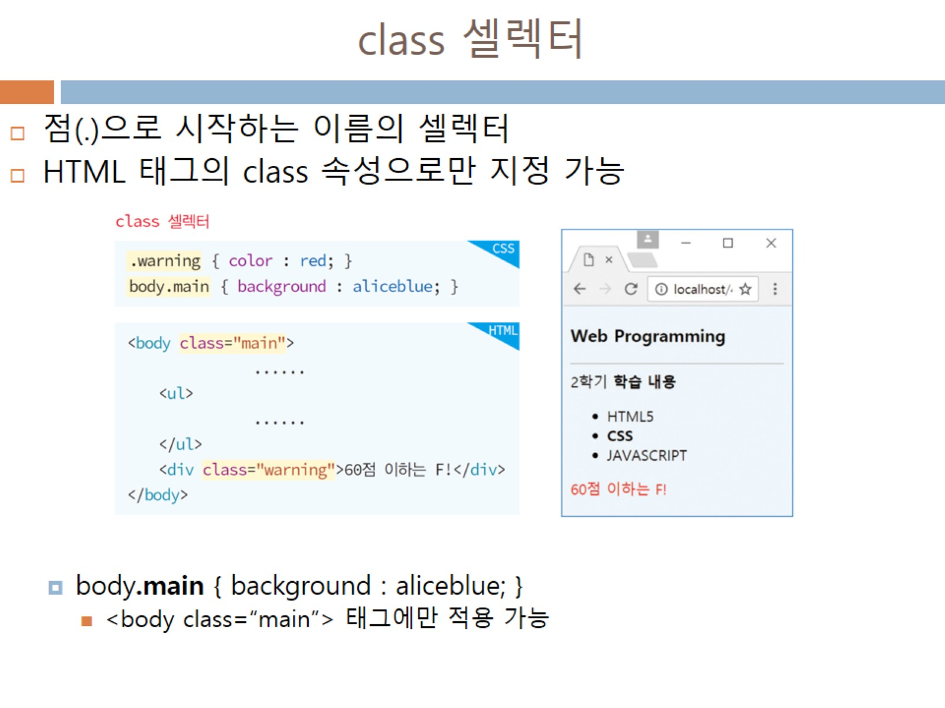
class 셀렉터

Slide 23
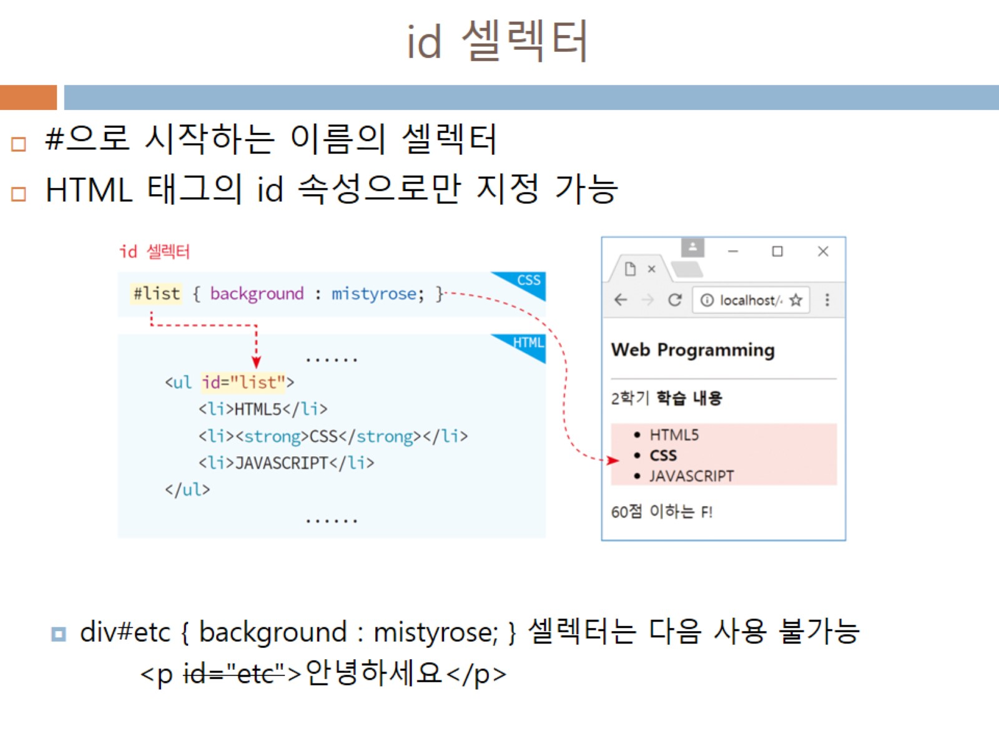
id 셀렉터

Slide 24
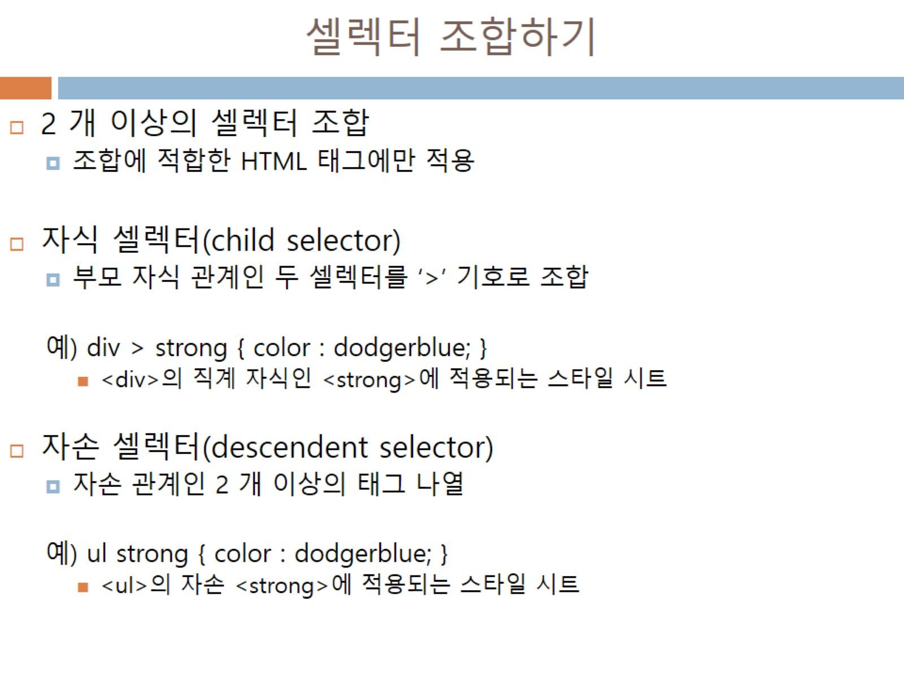
셀렉터 조합하기

Slide 25
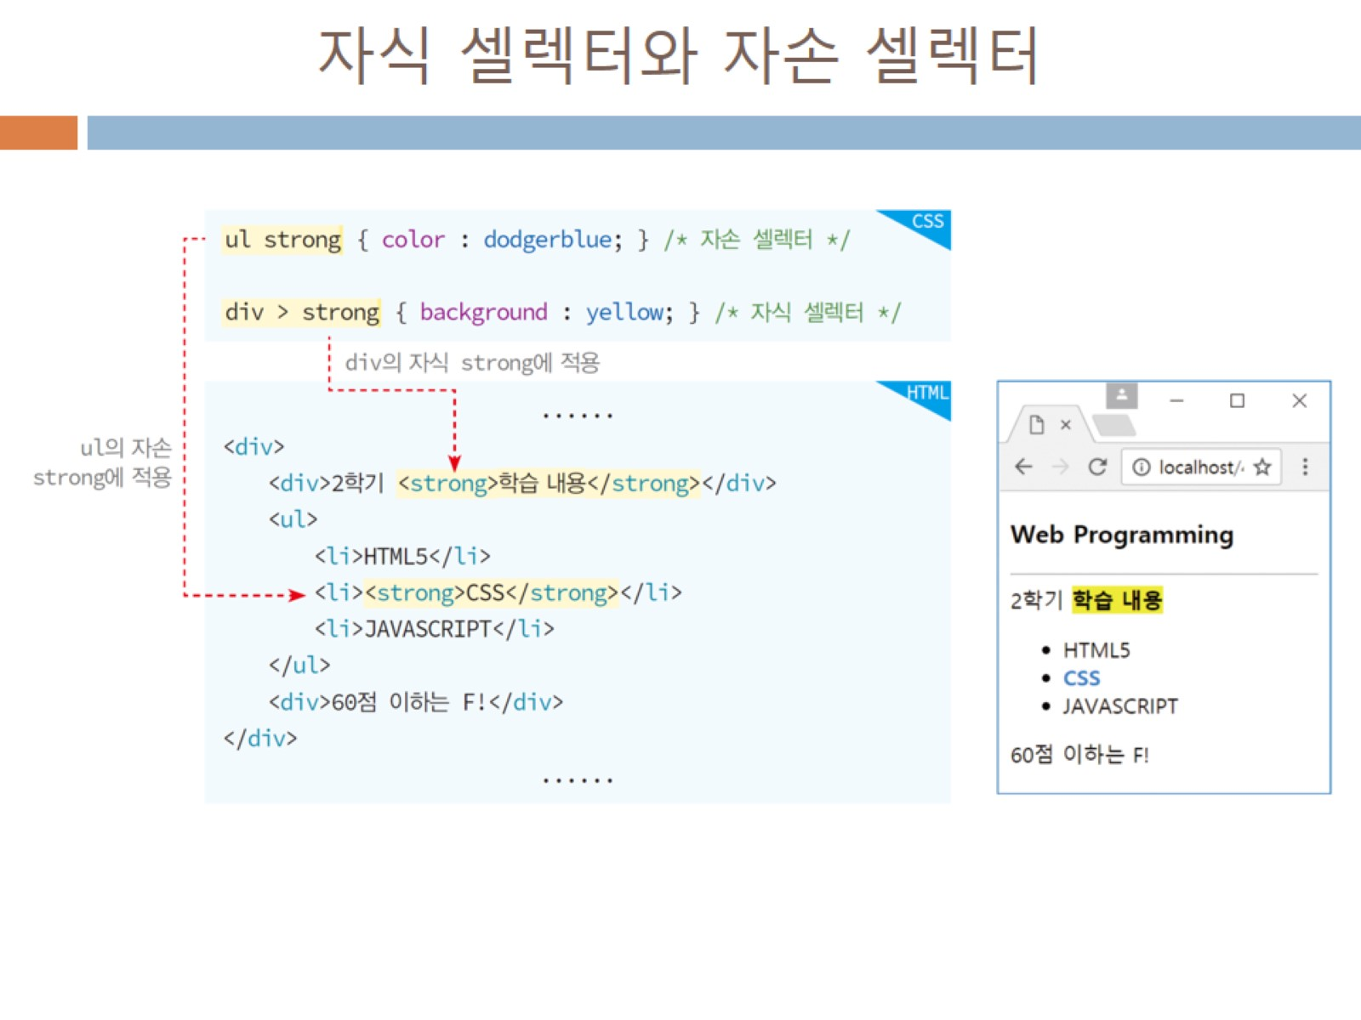
자식 셀렉터와 자손 셀렉터

Slide 26
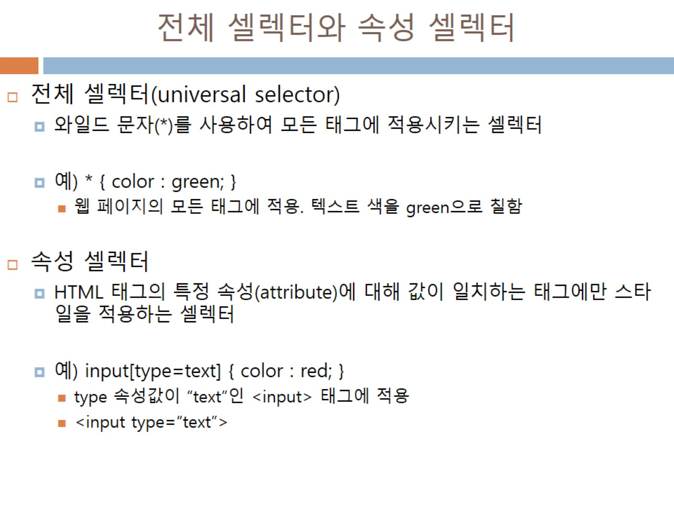
전체 셀렉터와 속성 셀렉터

Slide 27
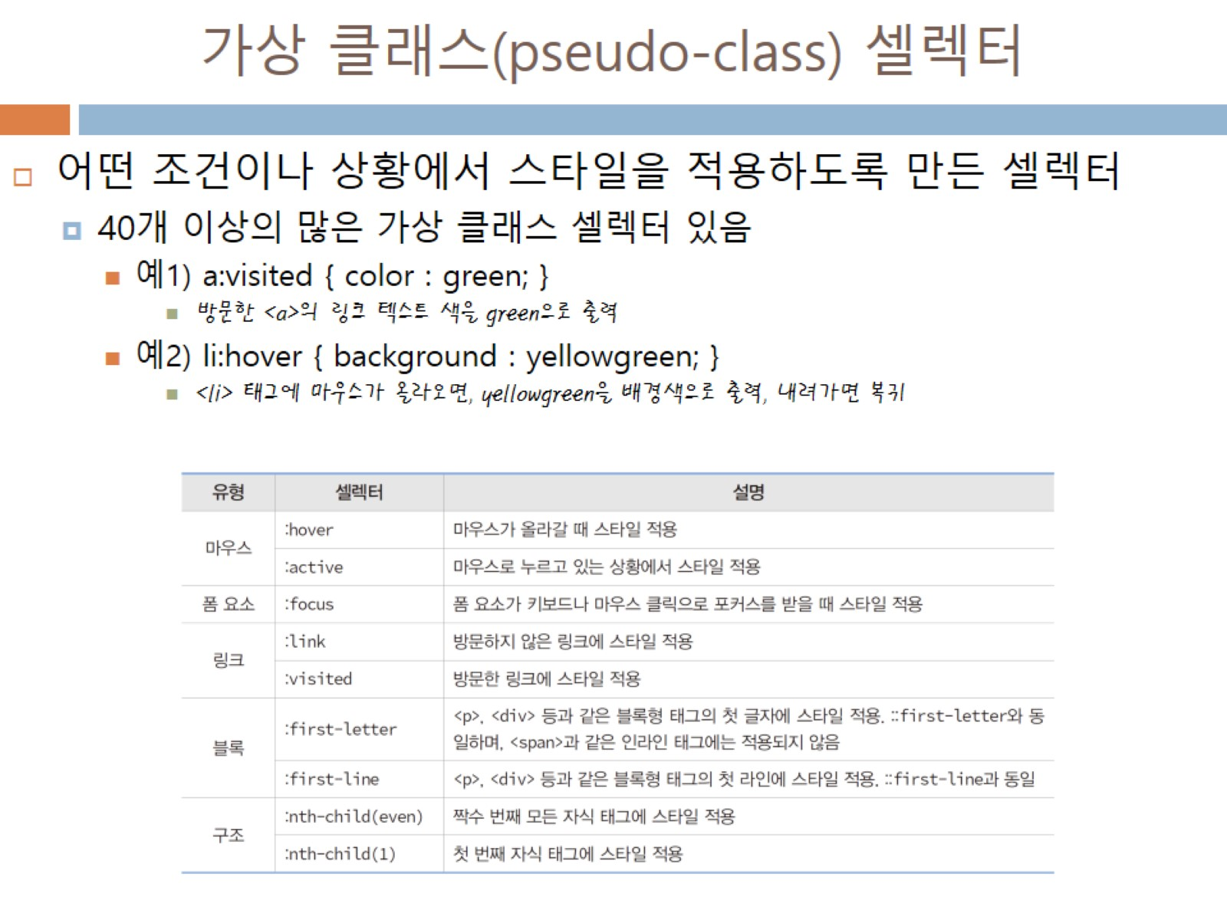
가상 클래스(pseudo-class) 셀렉터

Slide 28
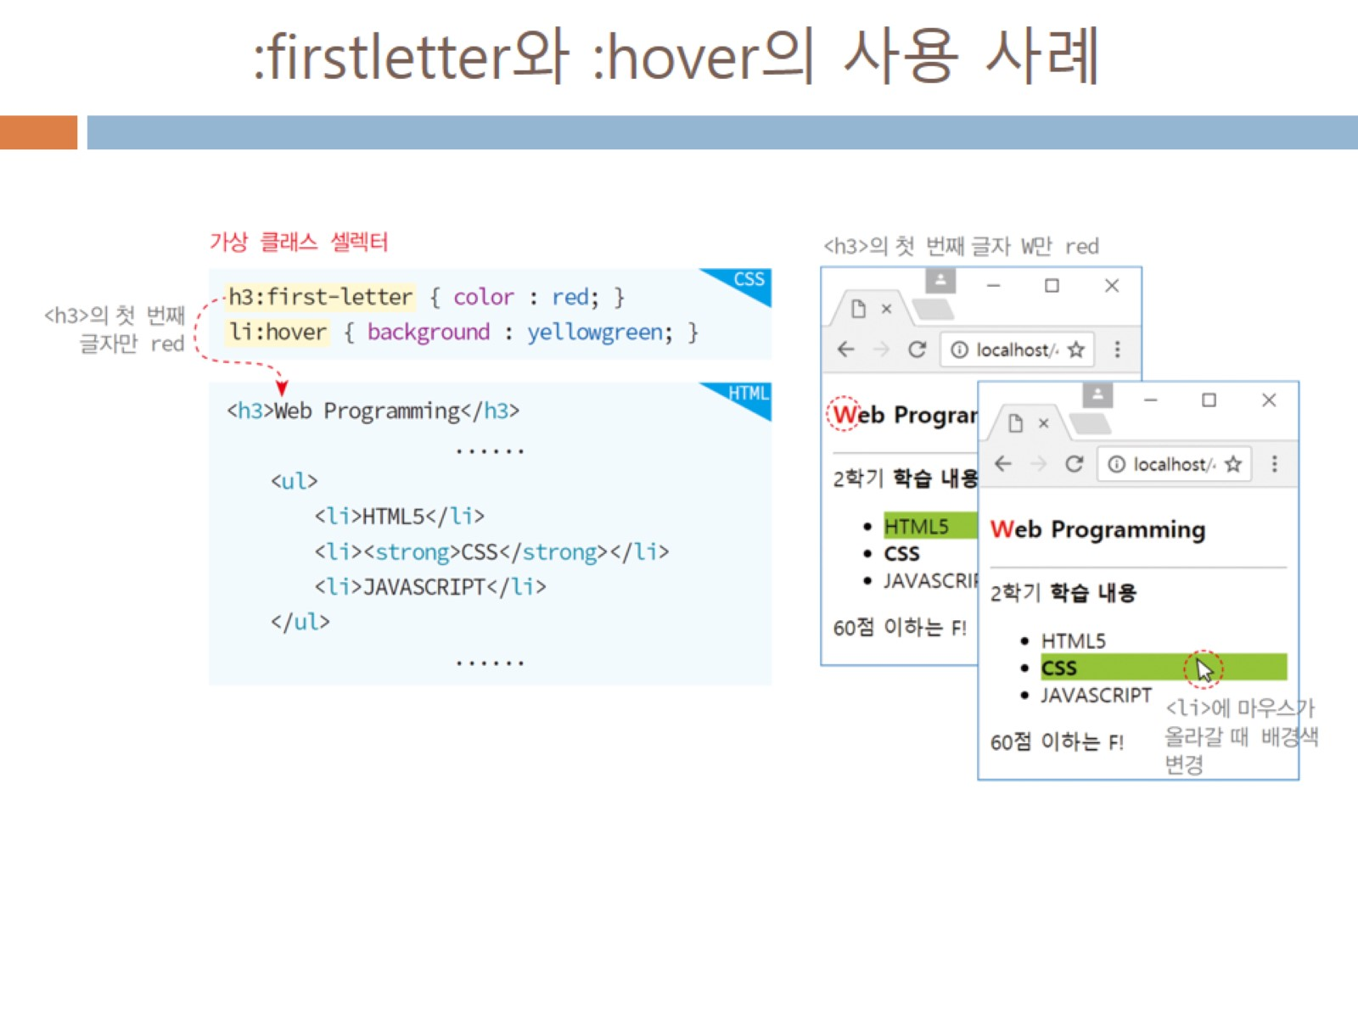
:firstletter와 :hover의 사용 사례

Slide 29
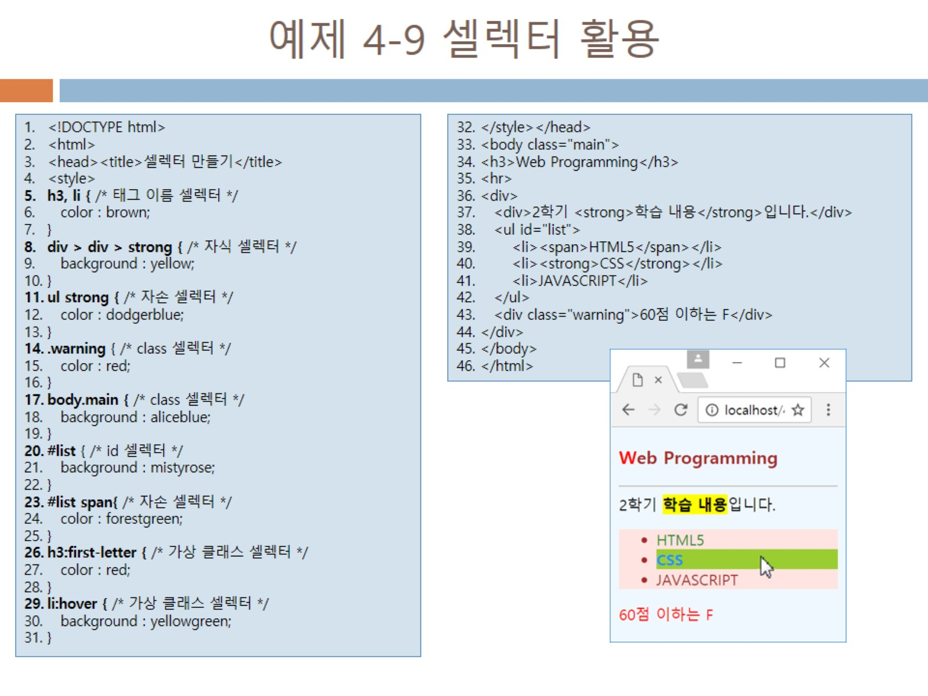
예제 4-9 셀렉터 활용

Slide 30
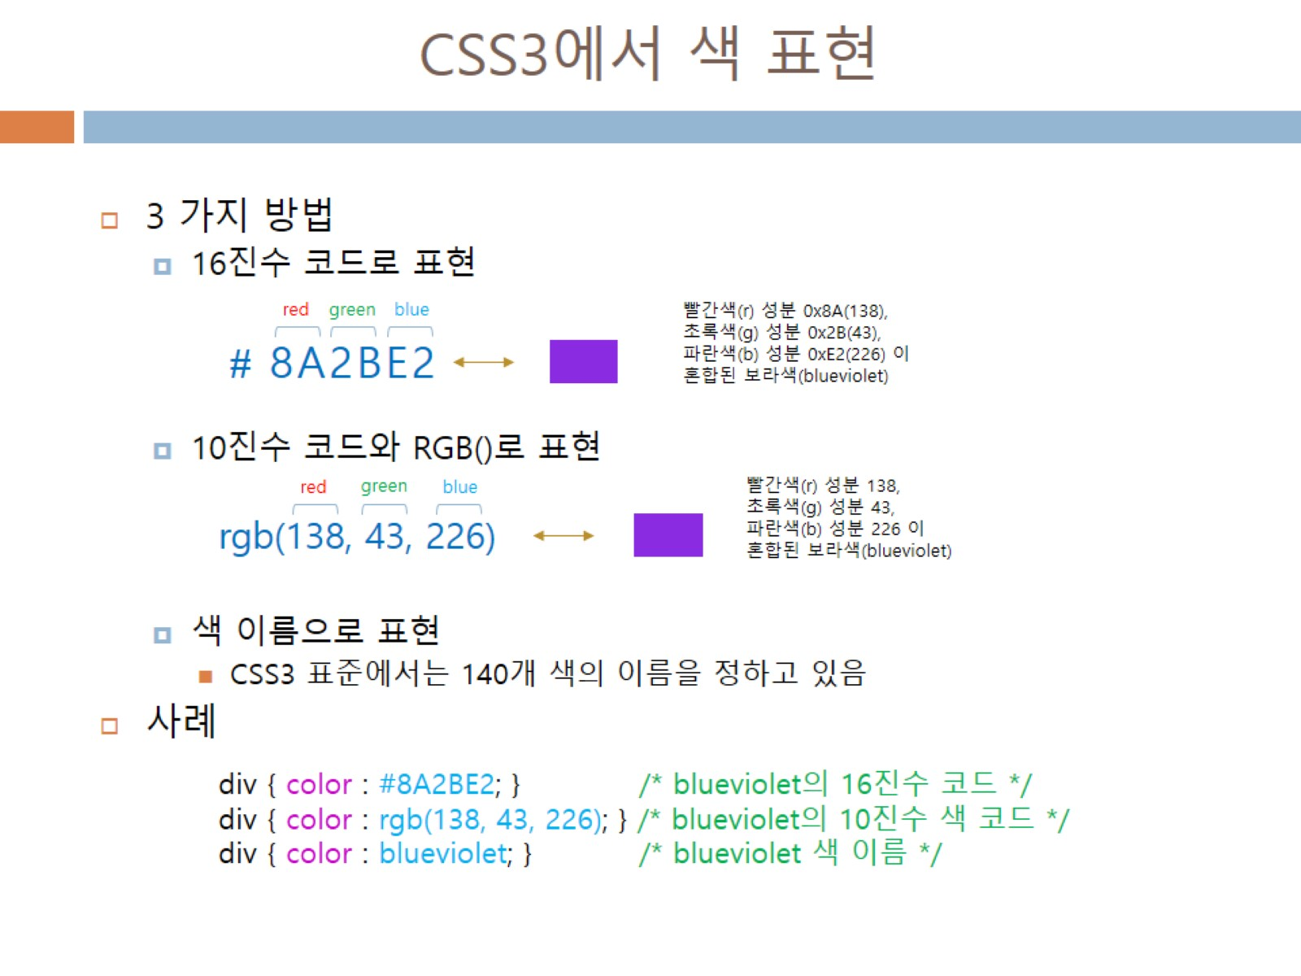
CSS3에서 색 표현

Slide 31
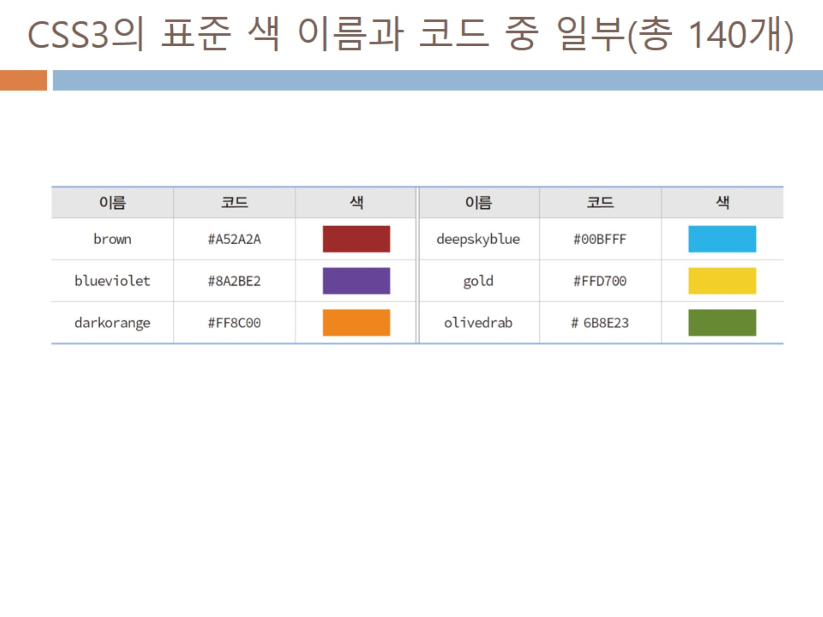
CSS3의 표준 색 이름과 코드 중 일부(총 140개)

Slide 32
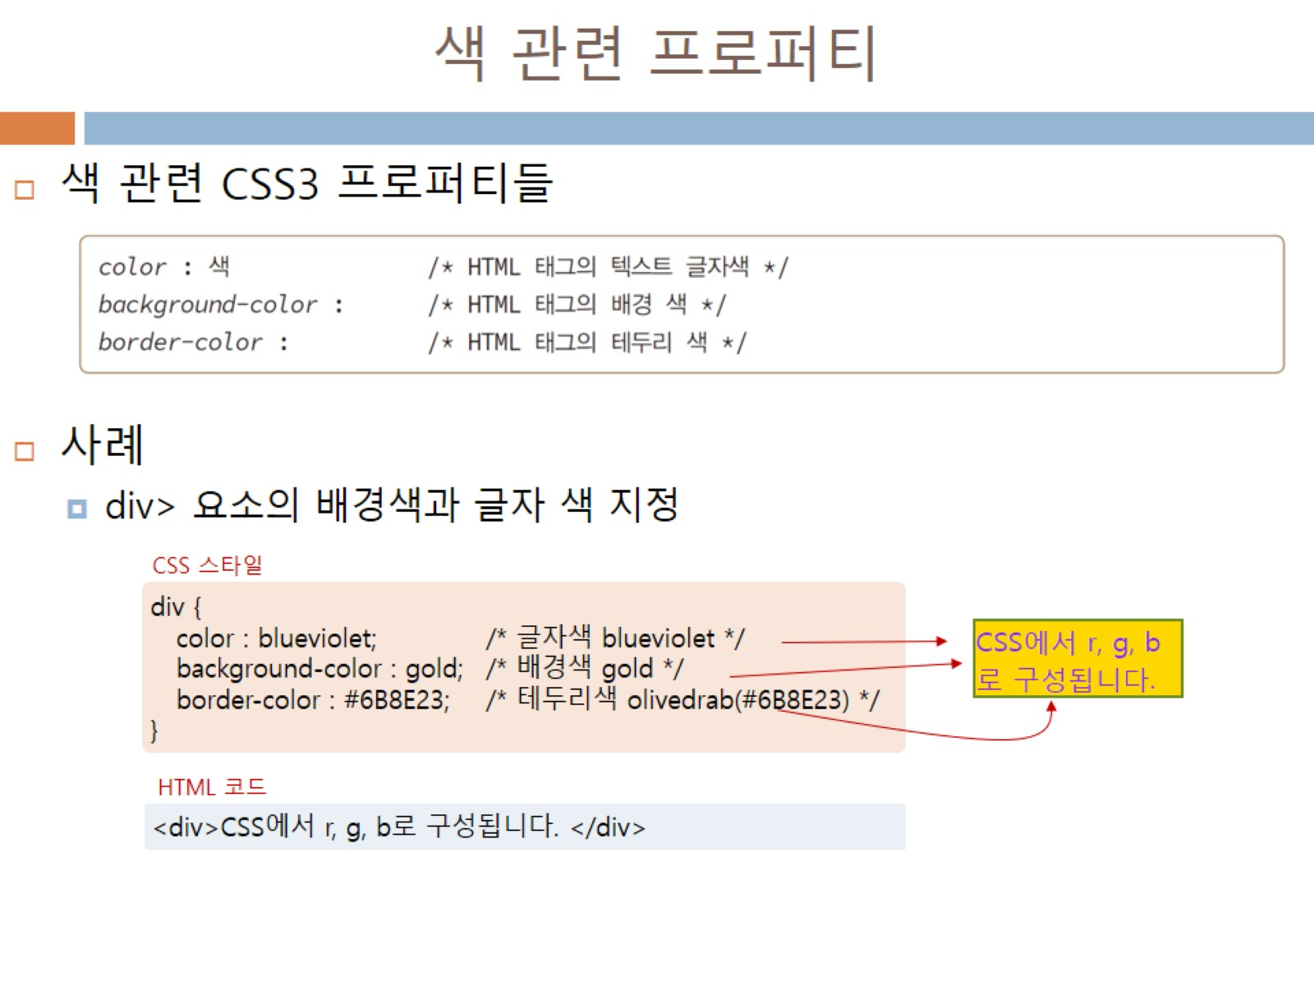
색 관련 프로퍼티

Slide 33
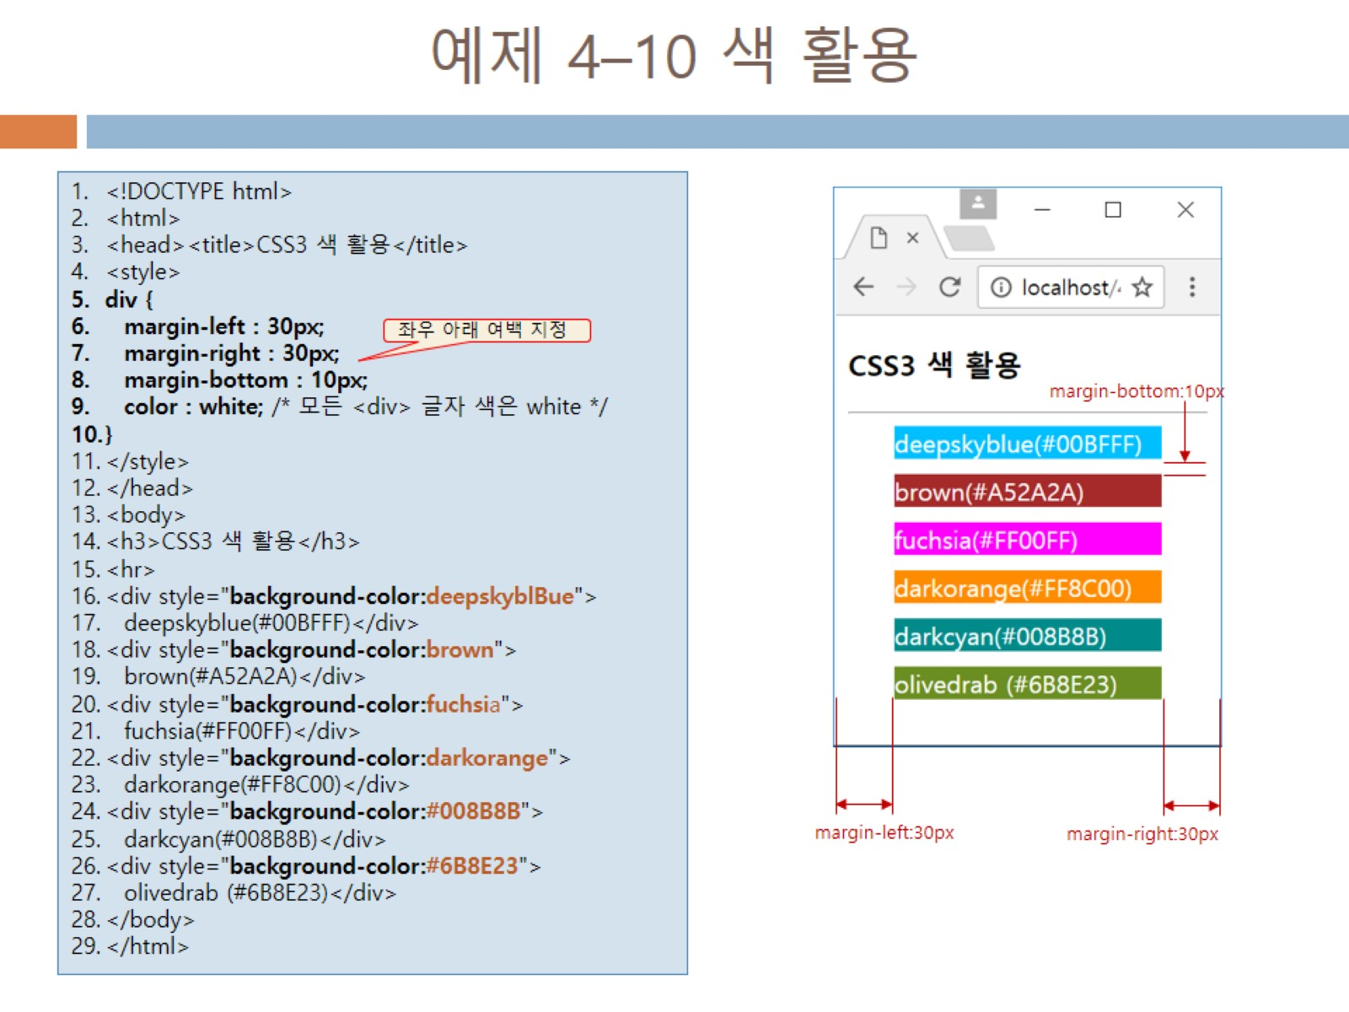
예제 4–10 색 활용

Slide 34
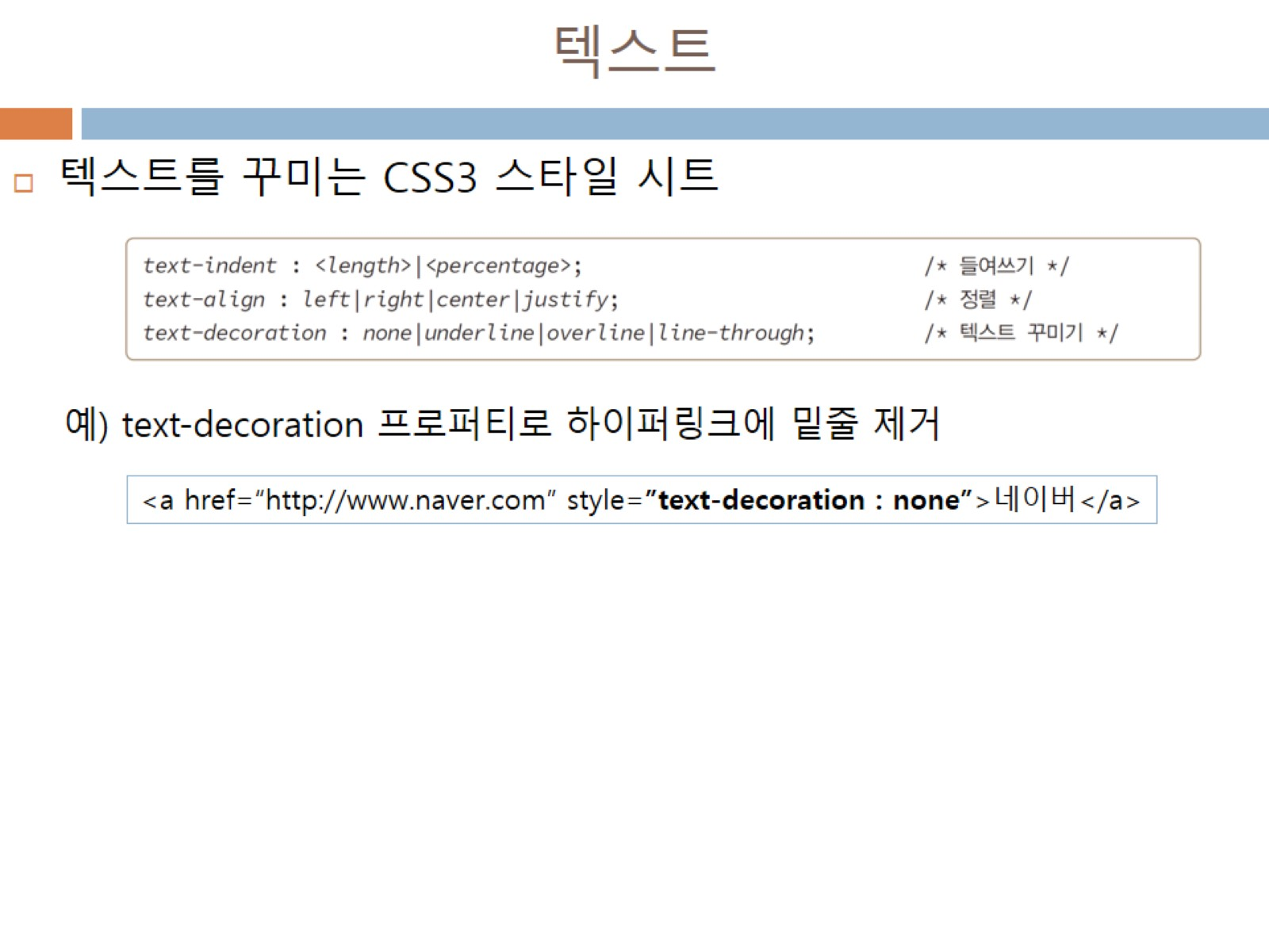
텍스트

Slide 35
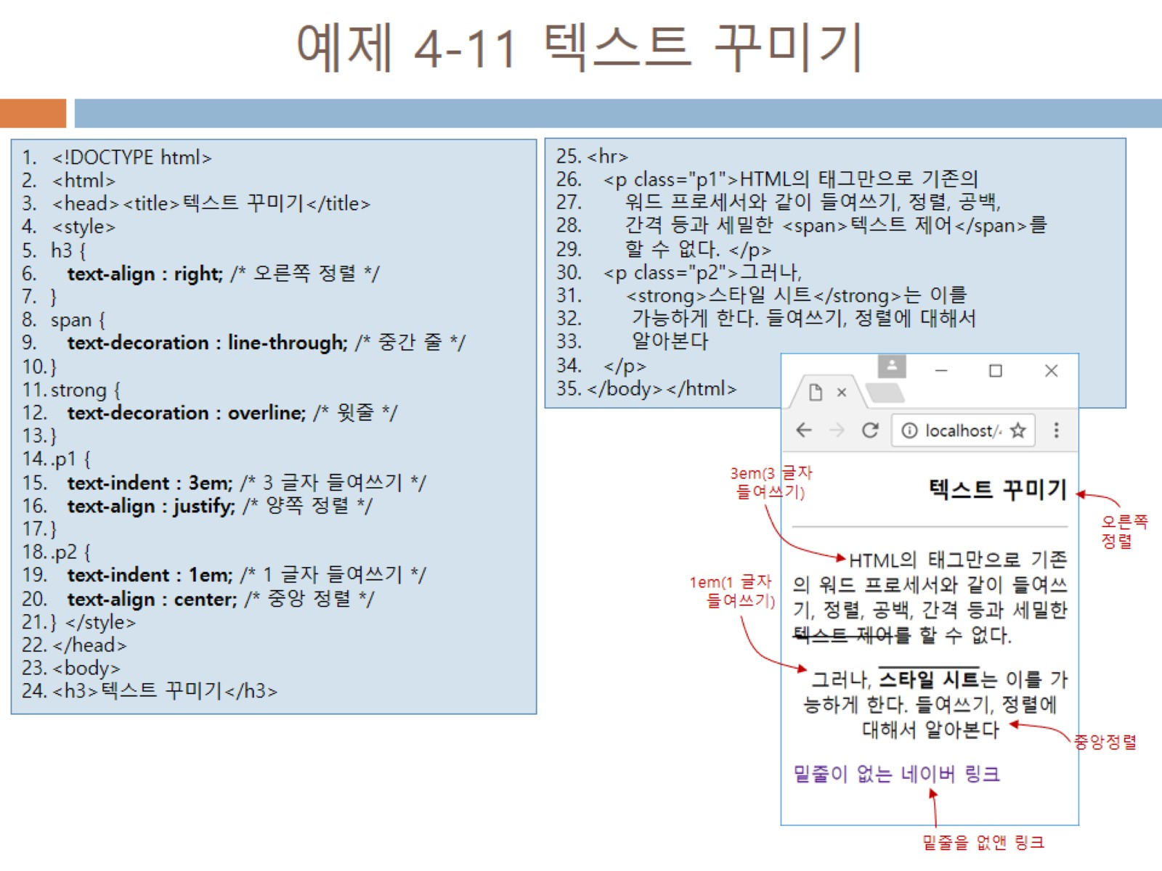
예제 4-11 텍스트 꾸미기

Slide 36
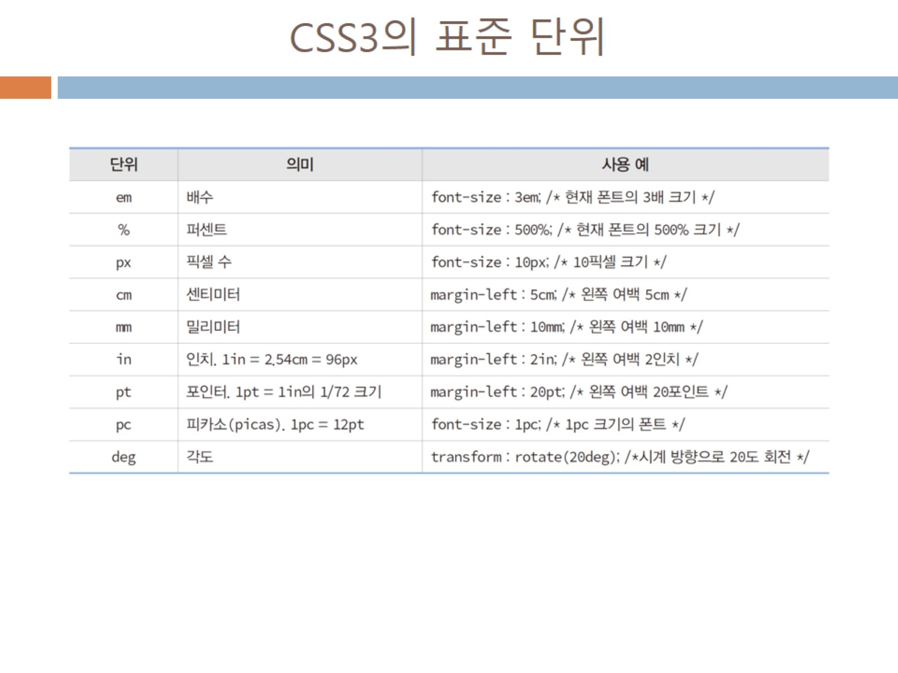
CSS3의 표준 단위

Slide 37
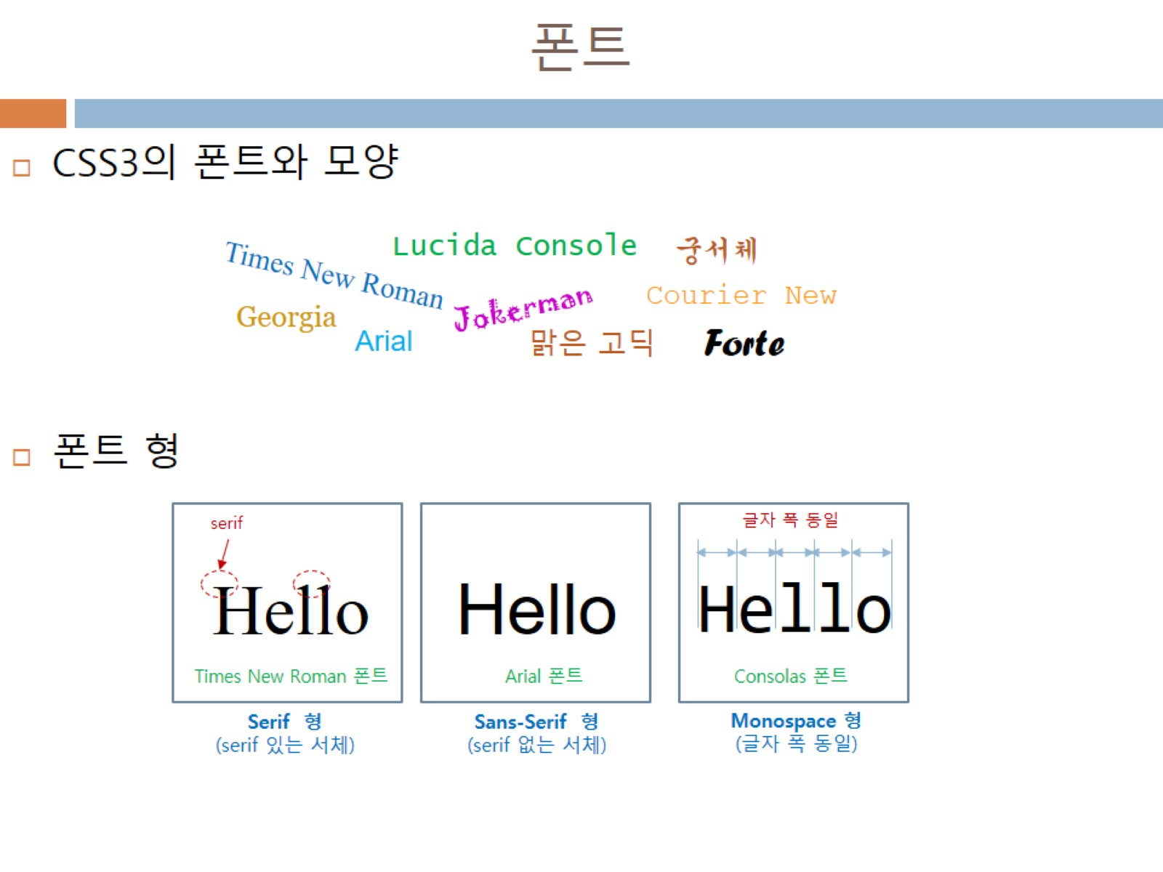
폰트

Slide 38
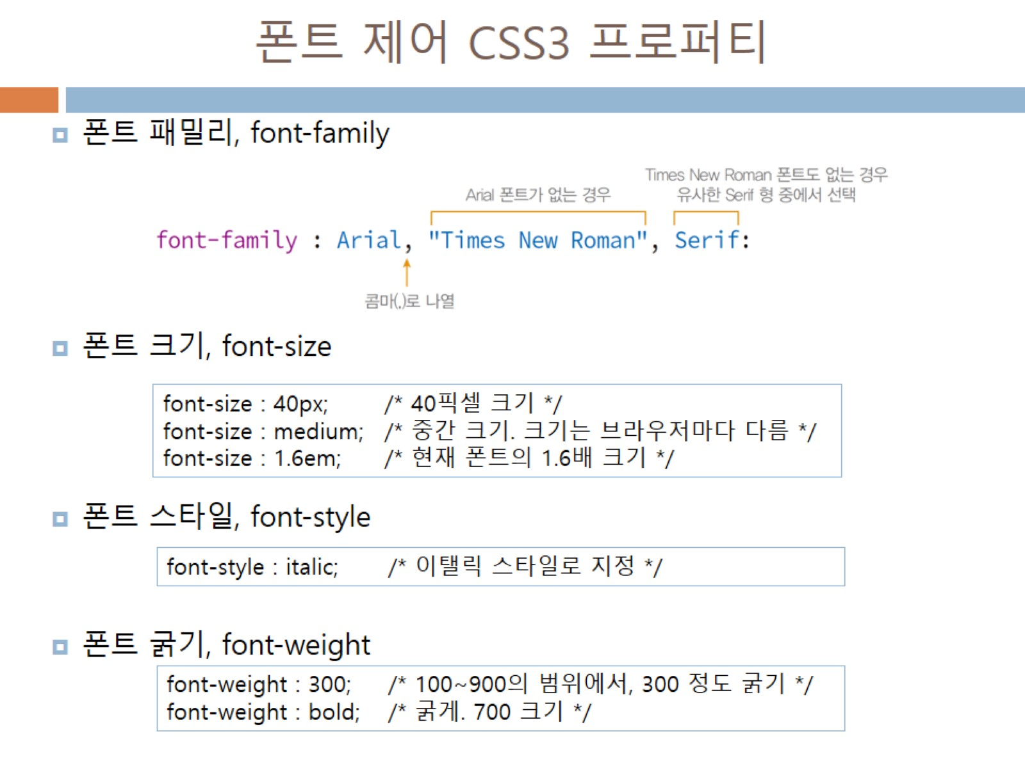
폰트 제어 CSS3 프로퍼티

Slide 39
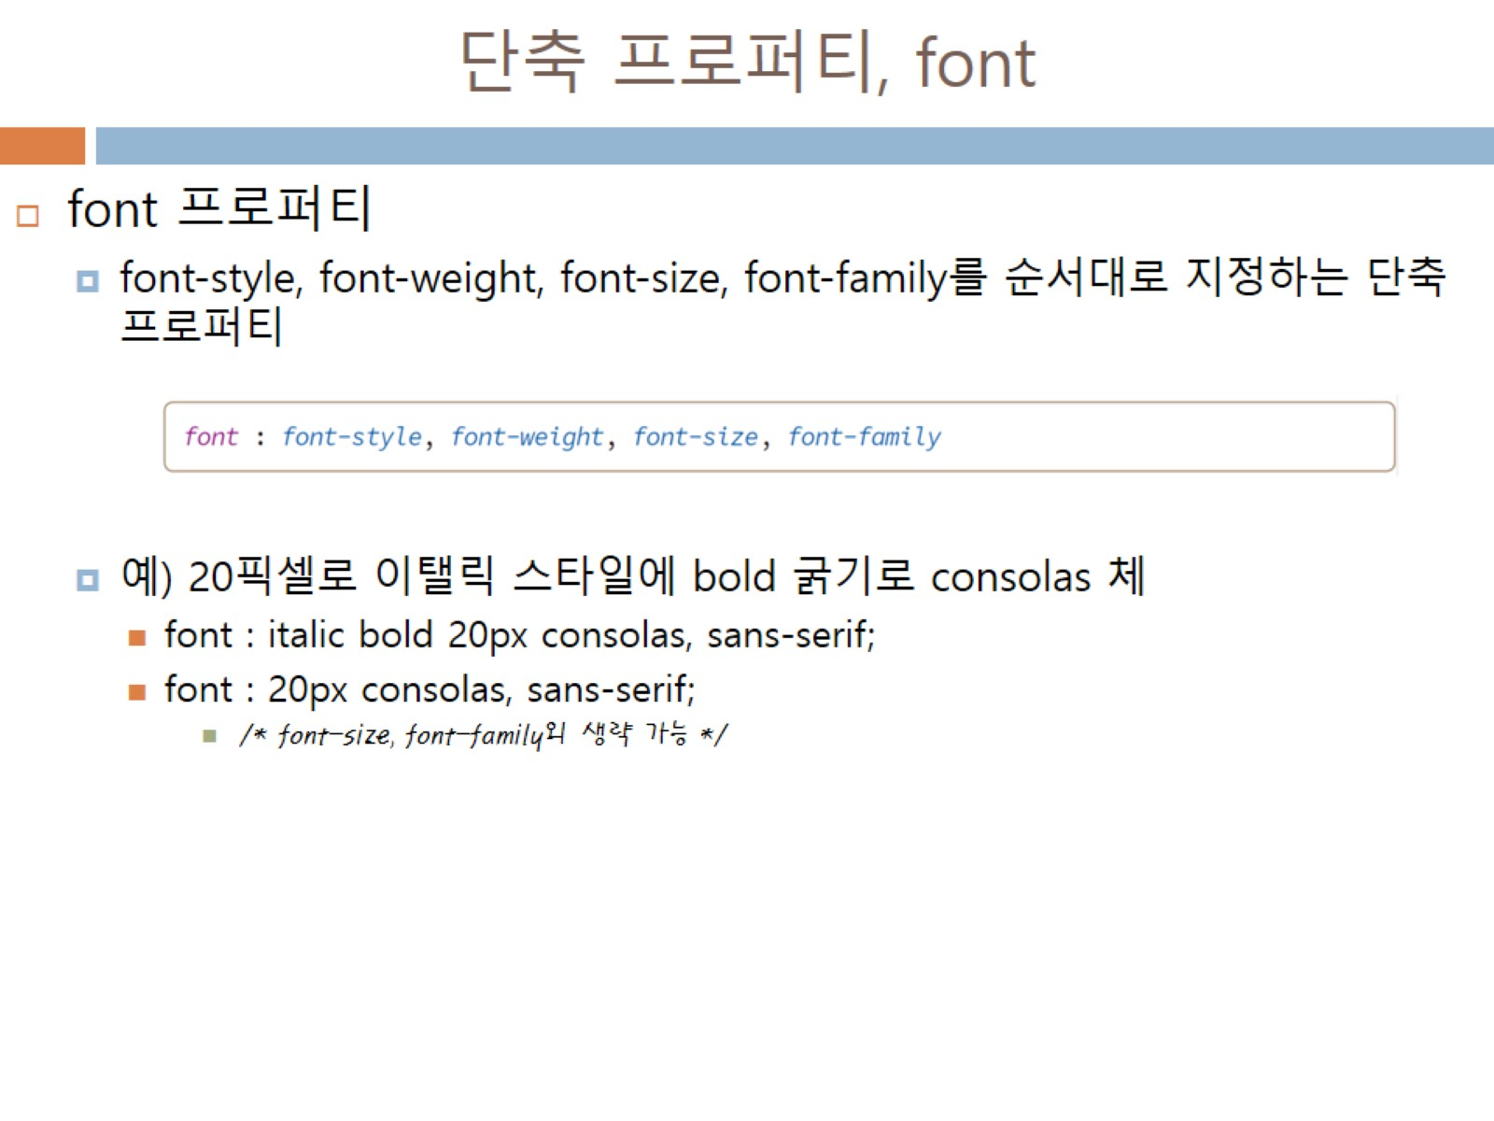
단축 프로퍼티, font

Slide 40
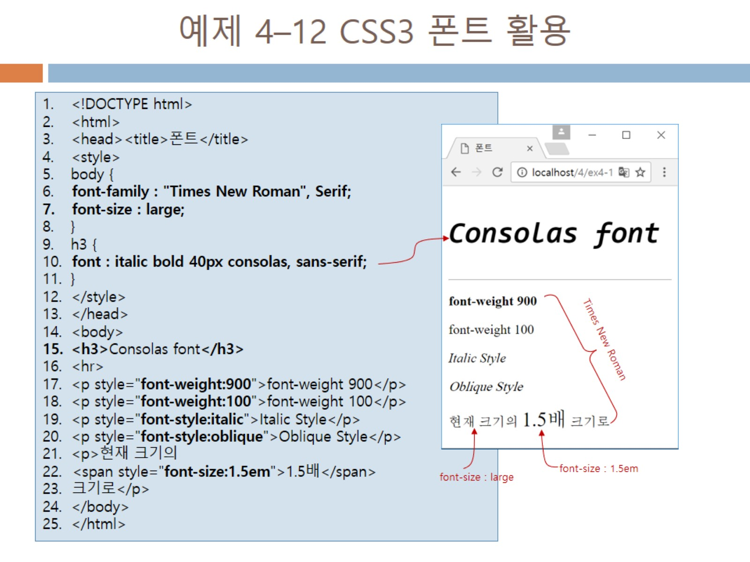
예제 4–12 CSS3 폰트 활용

Slide 41
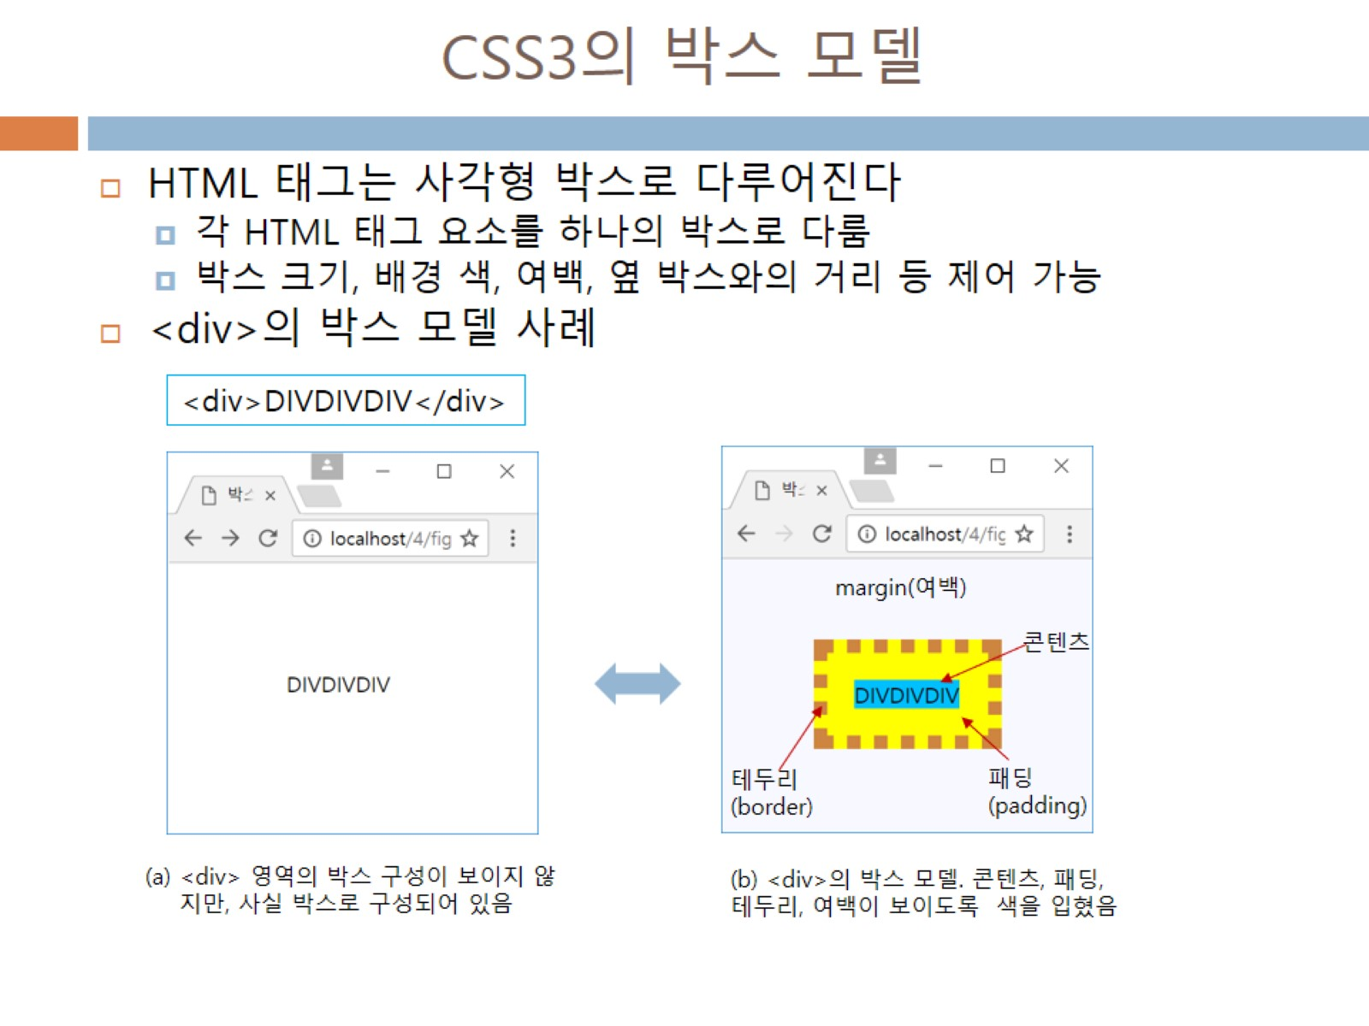
CSS3의 박스 모델

Slide 42
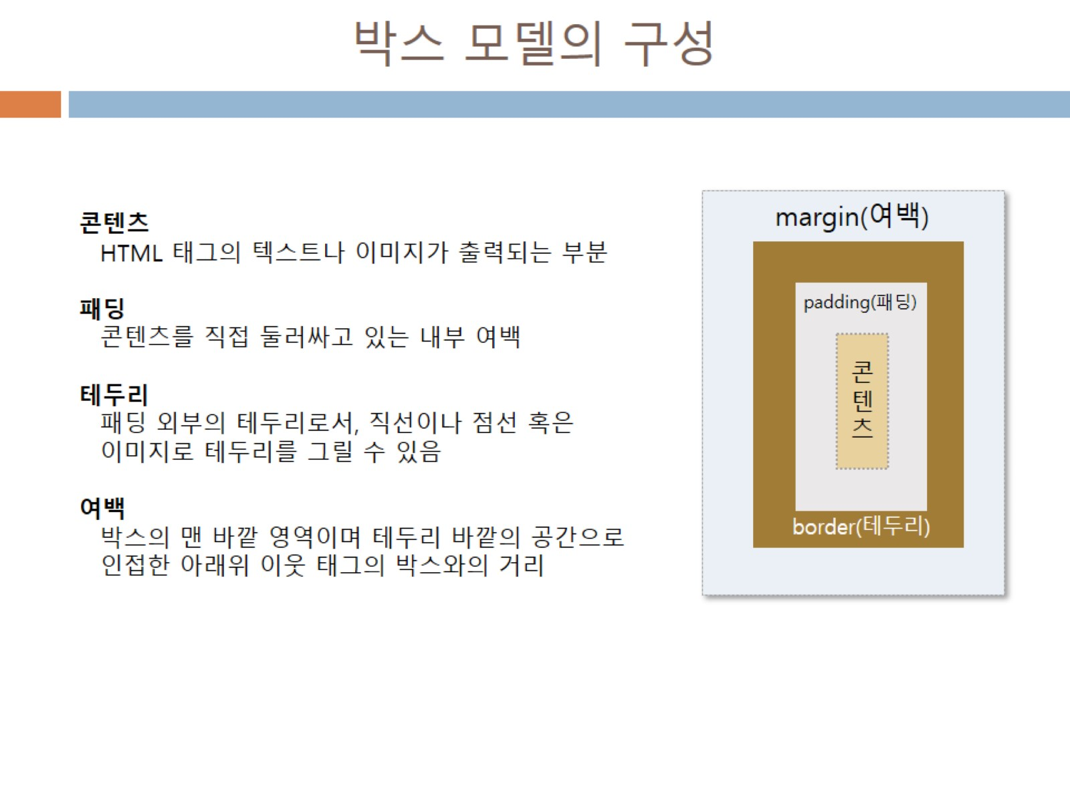
박스 모델의 구성

Slide 43
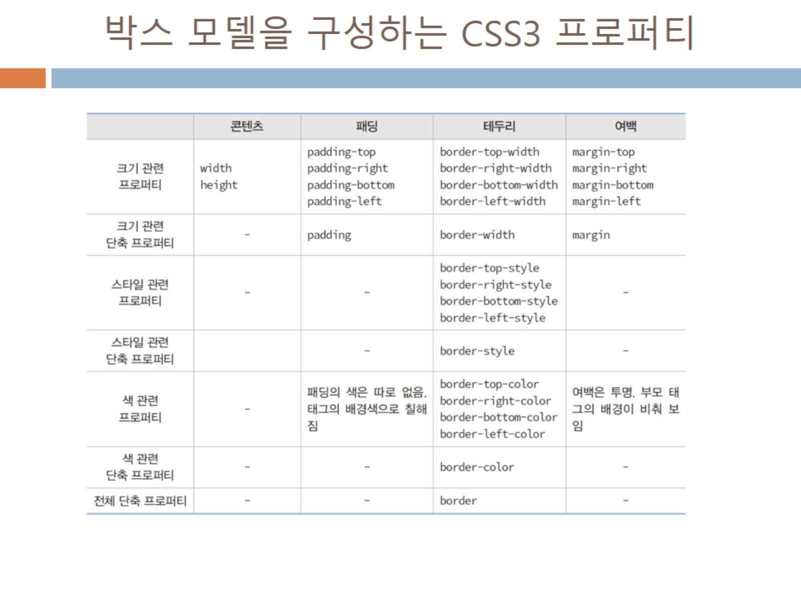
박스 모델을 구성하는 CSS3 프로퍼티

Slide 44
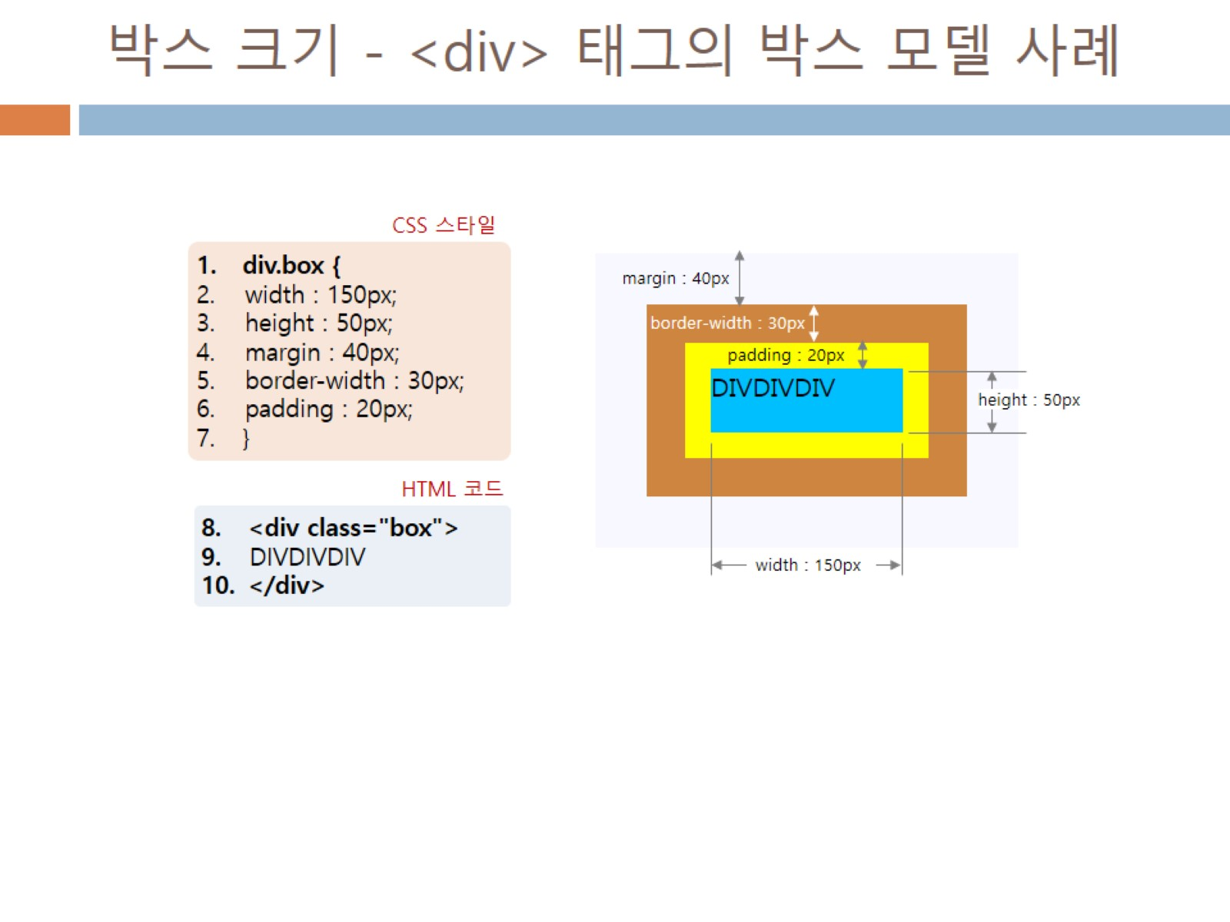
박스 크기 - <div> 태그의 박스 모델 사례

Slide 45
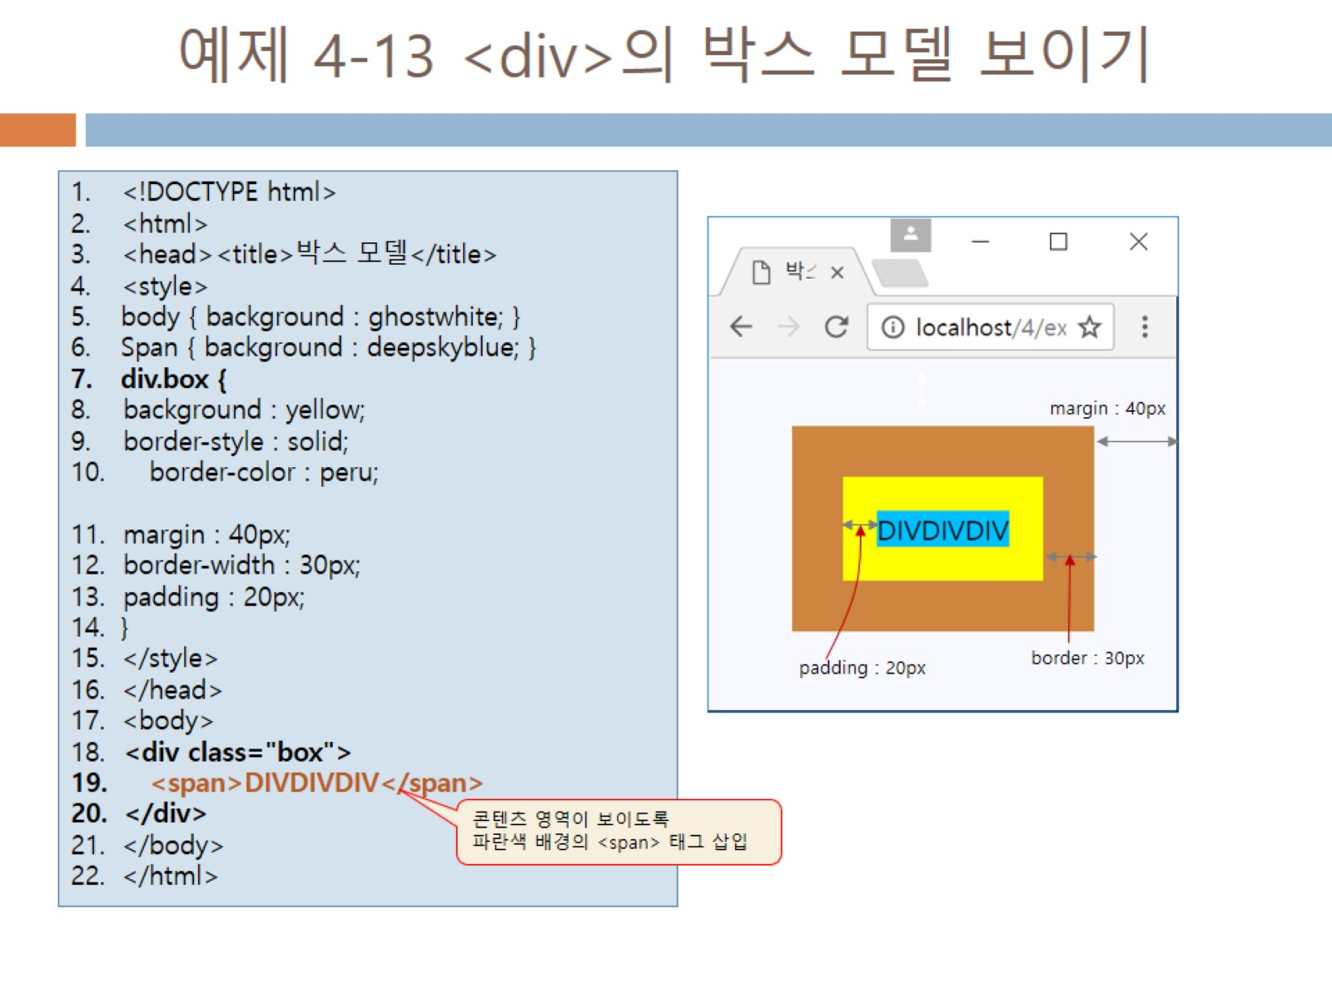
예제 4-13 <div>의 박스 모델 보이기

Slide 46
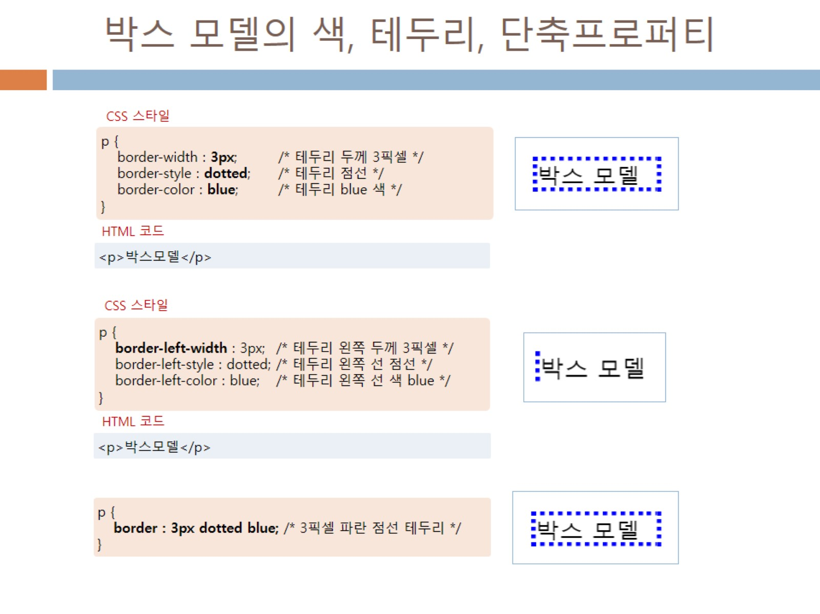
박스 모델의 색, 테두리, 단축프로퍼티

Slide 47
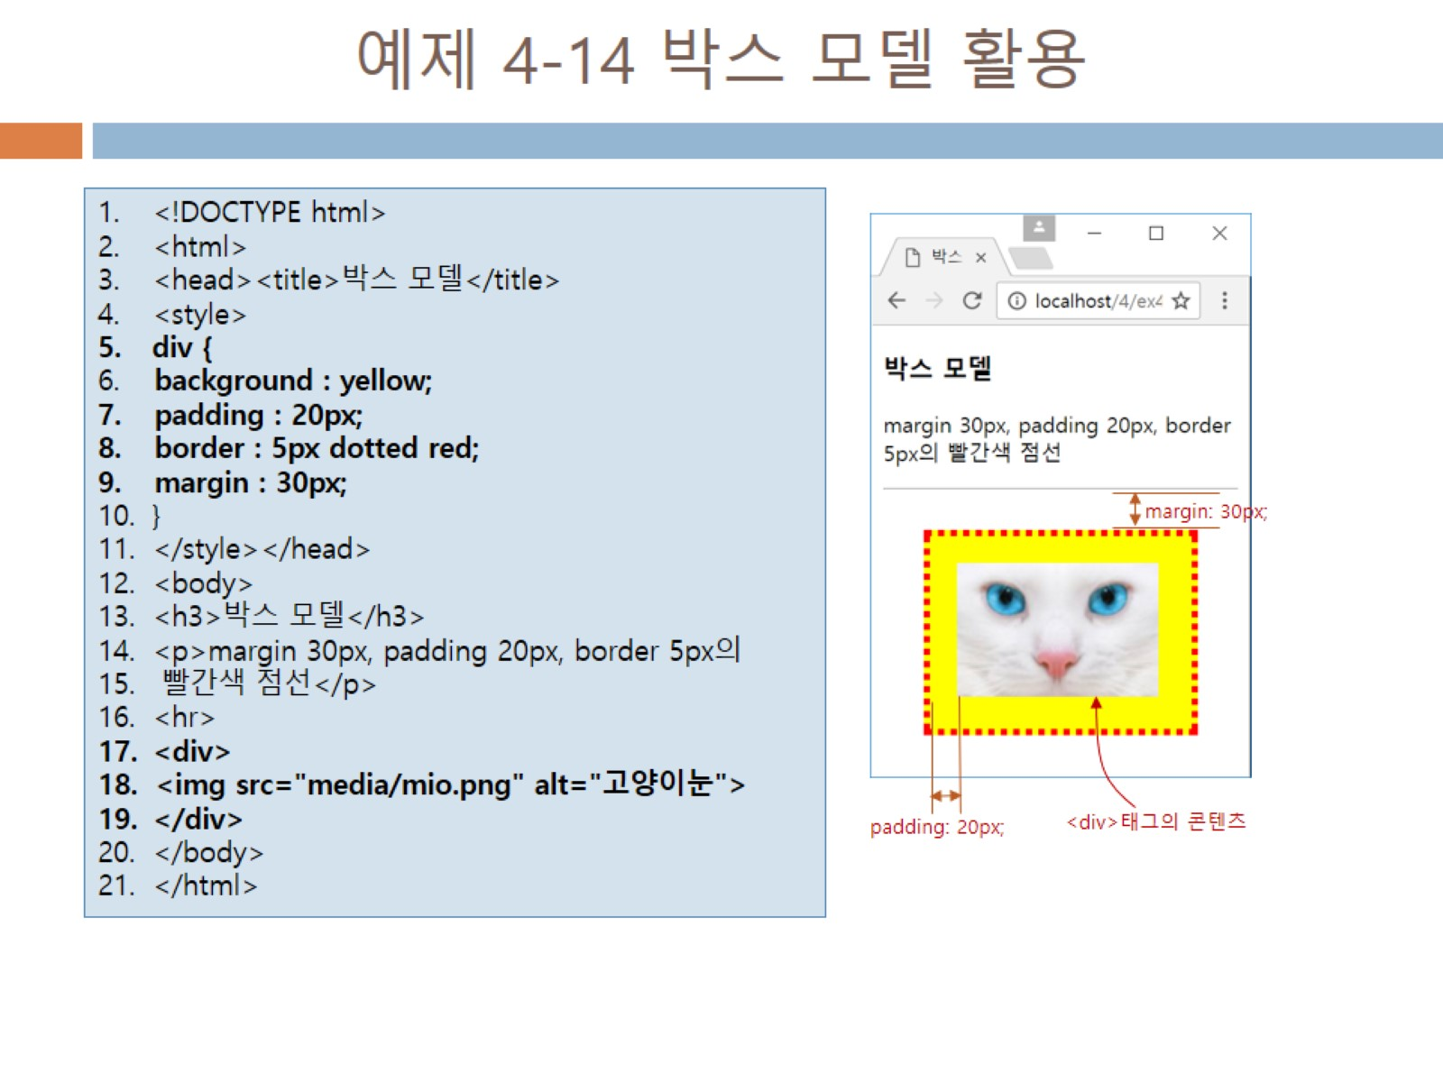
예제 4-14 박스 모델 활용

Slide 48
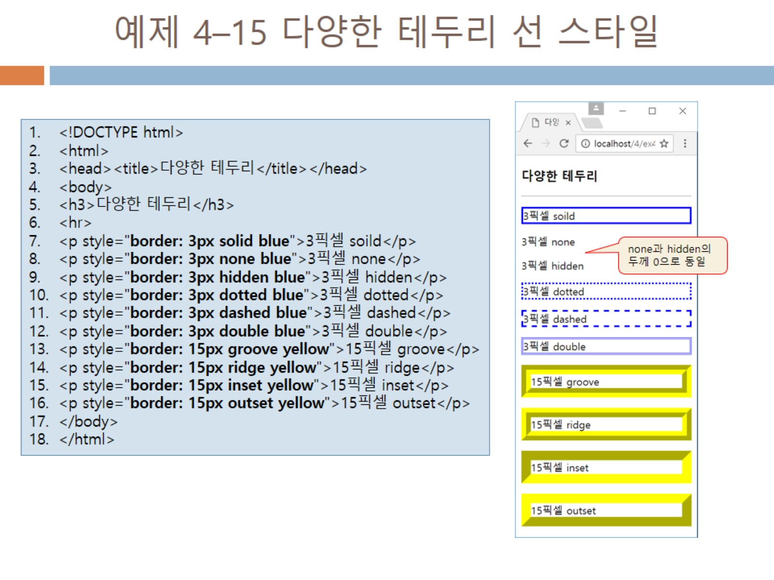
예제 4–15 다양한 테두리 선 스타일

Slide 49
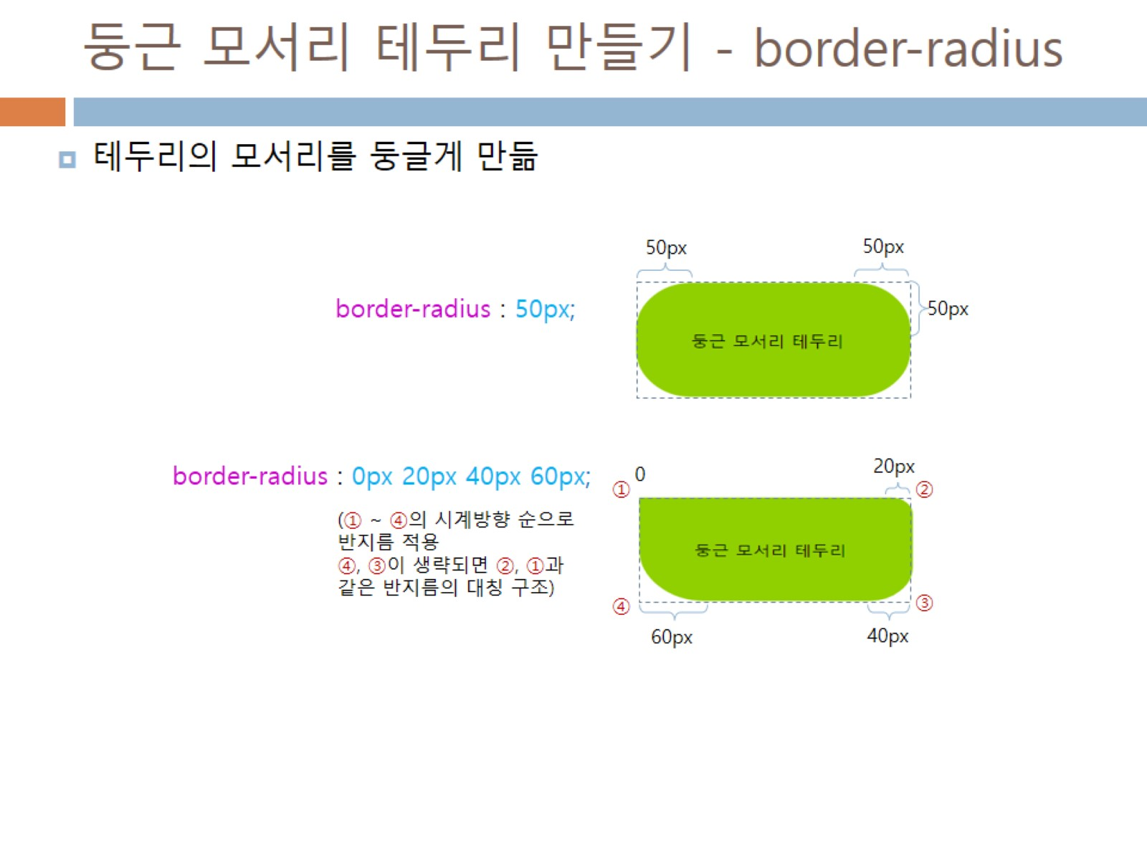
둥근 모서리 테두리 만들기 - border-radius

Slide 50
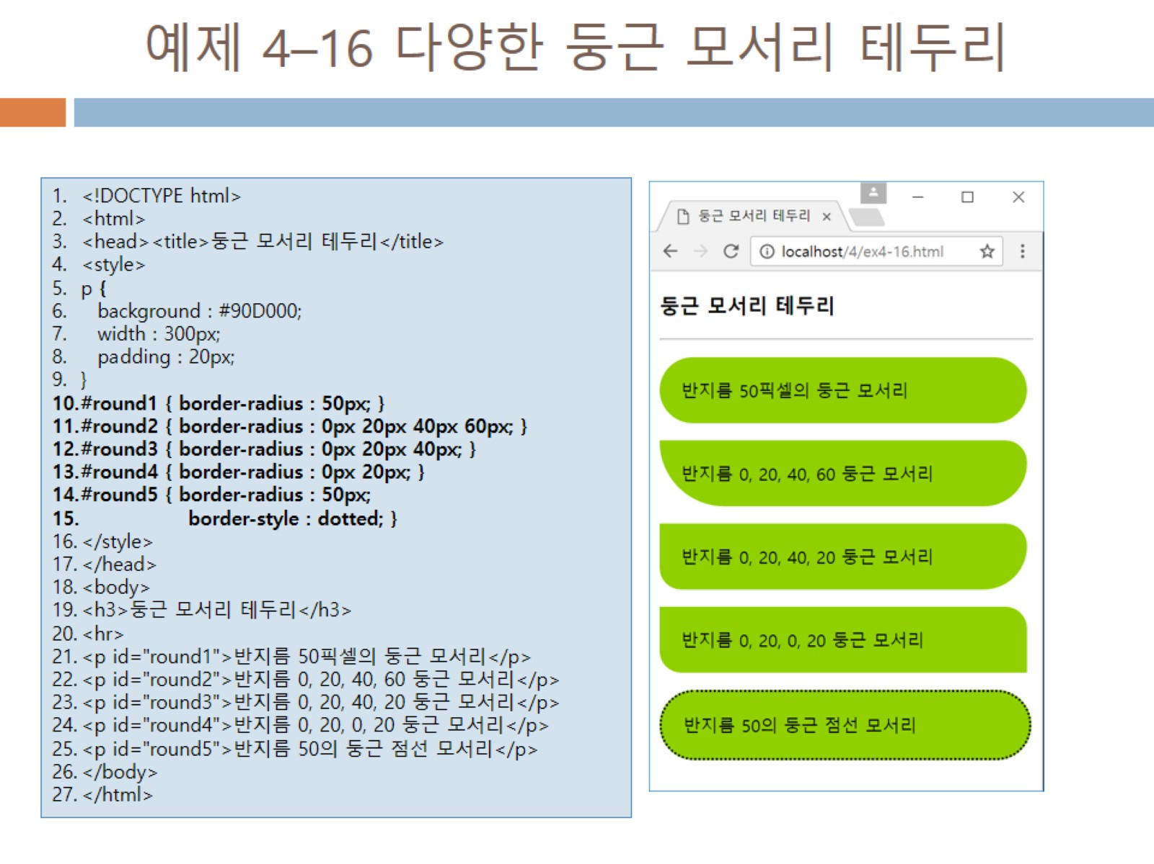
예제 4–16 다양한 둥근 모서리 테두리

Slide 51

이미지 테두리 만들기 - border-image

Slide 52


Slide 53

예제 4–17 이미지 테두리 만들기

Slide 54

배경 다루기

Slide 55


Slide 56

background 단축 프로퍼티

Slide 57

예제 4–18 <div> 박스에 배경 꾸미기

Slide 58

텍스트 그림자, text-shadow

Slide 59

예제 4–19 text-shadow로 텍스트 그림자 만들기

Slide 60

박스 그림자, box-shadow

Slide 61

예제 4–20 box-shadow로 박스 그림자 만들기

Slide 62

마우스 커서 제어, cursor

Slide 63

예제 4–21 마우스 커서

Slide 64
CSS로 웹페이지 꾸미기

Slide 65

강의 목표

Slide 66

배치

Slide 67

블록 박스와 인라인 박스

Slide 68

박스의 유형 제어 : display

Slide 69

display : block

Slide 70

display : inline

Slide 71

display : inline-block

Slide 72

예제 5–1 display 프로퍼티로 박스 유형 설정

Slide 73

박스의 배치 : position

Slide 74

상대 배치, position : relative

Slide 75

예제 5-2 position : relative 상대 배치

Slide 76

예제 5-2 실행 결과

Slide 77

예제 5-3 position:absolute 절대 배치

Slide 78

5-4 position : fixed로 브라우저 하단 오른쪽에 고정

Slide 79

예제 5-5 float : right로 브라우저의 오른편에 항상 배치

Slide 80

예제 5-6 z-index로 카드 쌓기

Slide 81

예제 5-7 visibility로 텍스트 숨기기

Slide 82

예제 5-8 overflow 프로퍼티 활용

Slide 83

CSS3로 리스트 꾸미기

Slide 84

리스트 꾸미기에 사용할 HTML 페이지

Slide 85

리스트와 아이템에 배경색 입히기

Slide 86

마커의 위치, list-style-position

Slide 87

마커 종류, list-style-type

Slide 88

이미지 마커, list-style-image

Slide 89

예제 5-9 CSS3 스타일을 응용-리스트로 메뉴 만들기

Slide 90

CSS3로 표 꾸미기

Slide 91

표 테두리 제어, border

Slide 92

셀 크기 제어, width height

Slide 93

셀 여백 및 정렬

Slide 94

배경색과 테두리 효과

Slide 95

줄무늬 만들기

Slide 96

5-10 마우스가 올라오면 행의 배경색이 변하는 표

Slide 97

폼 꾸미기

Slide 98

폼 꾸미기

Slide 99

예제 5-11 스타일로 폼 꾸미기

Slide 100

CSS3 스타일로 태그에 동적 변화 만들기

Slide 101

CSS3로 애니메이션 만들기

Slide 102

CSS3 애니메이션 사례

Slide 103

예제 5-12 애니메이션 만들기 연습

Slide 104

예제 5-12 애니메이션 만들기 연습 정답

Slide 105

전환(transition)

Slide 106

예제 5-13 font-size에 대한 전환 효과 만들기

Slide 107

변환(transform)

Slide 108

transform에 사용 가능한 2차원 변환 함수

Slide 109

예제 5-14 다양한 변환 사례

